Slide 1
二分类预测

Slide 2
数据集描述

Slide 3
数据集描述
训练集
2017年全年
型号 ST4000DM000
坏盘 1064
好盘 5815
正样本 1000
负样本 1000
测试集
2016年全年
型号 ST4000DM000
坏盘 940
好盘 5815
正样本 900
负样本 900
https://www.backblaze.com/b2/hard-drive-test-data.html
Notes:
正样本是选取2017年和2016年全年 ST4000DM000 型号的，选好之后，打乱顺序的
负样本2016年和2017年是每天随机抽取一些的40个，然后打乱顺序。取了前5815个(这个是随便选的数，感觉负样本是正样本的5倍够训练了)
当时选取时，参照的事backblaze上给出的5个建议属性，但这5个建议属性，有一些有空缺值，如果选取接近6000个，舍弃所有空缺值后，正负样本接近1比1

Slide 4
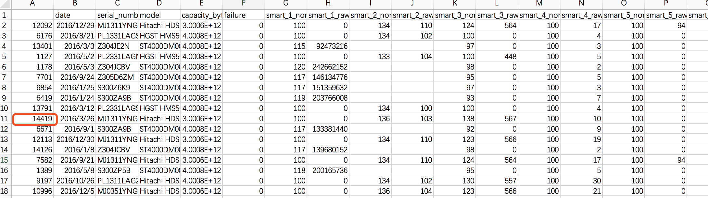
正样本是选取2017年和2016年全年 ST4000DM000 型号的，选好之后，打乱顺序的
负样本2016年和2017年是每天随机抽取一些的40个，然后打乱顺序。取了前5815个

Slide 5
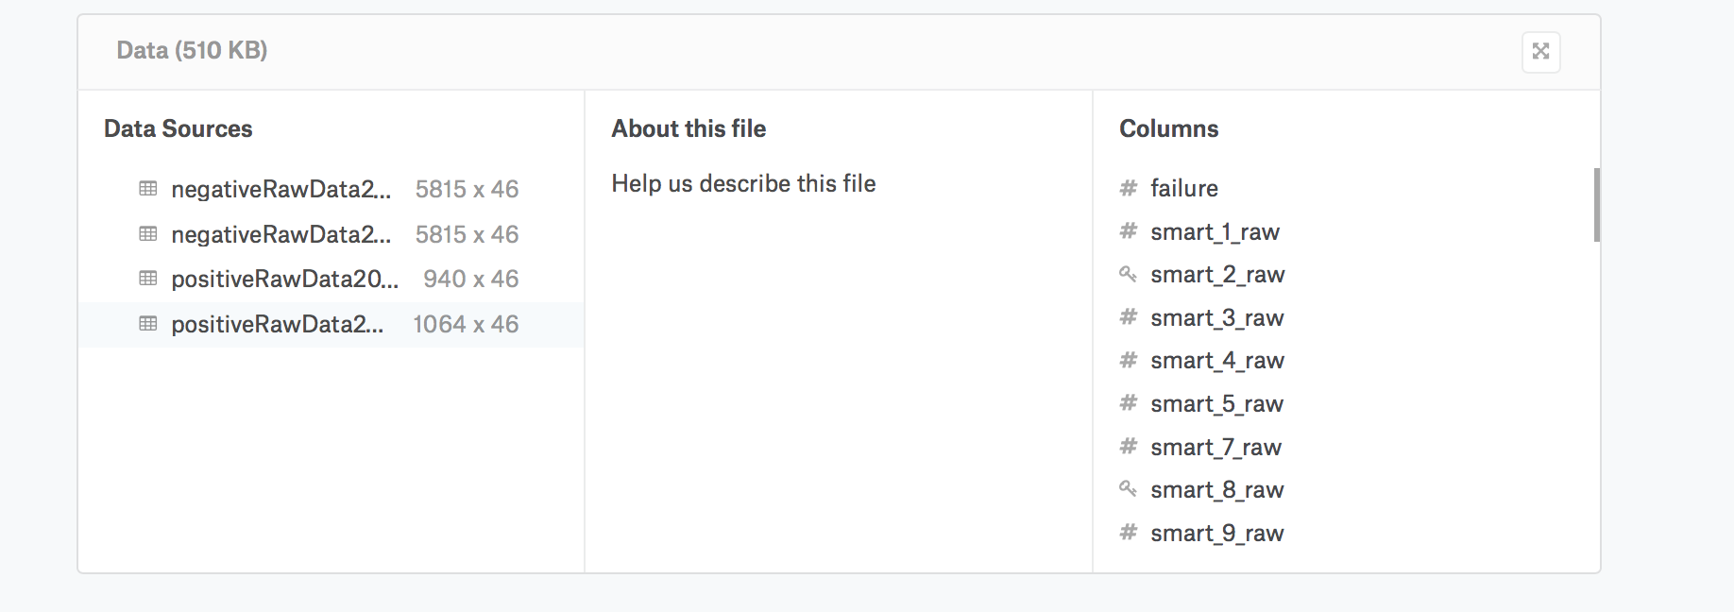
negativeRawData2017 5815行 46列
negativeRawData2017 5815行 46列
positiveRawData2016 940行 46列
positiveRawData2017 1064行 46列
正样本去了全部的ST4000DM000数据，负样本随机取了5000多条

Slide 6
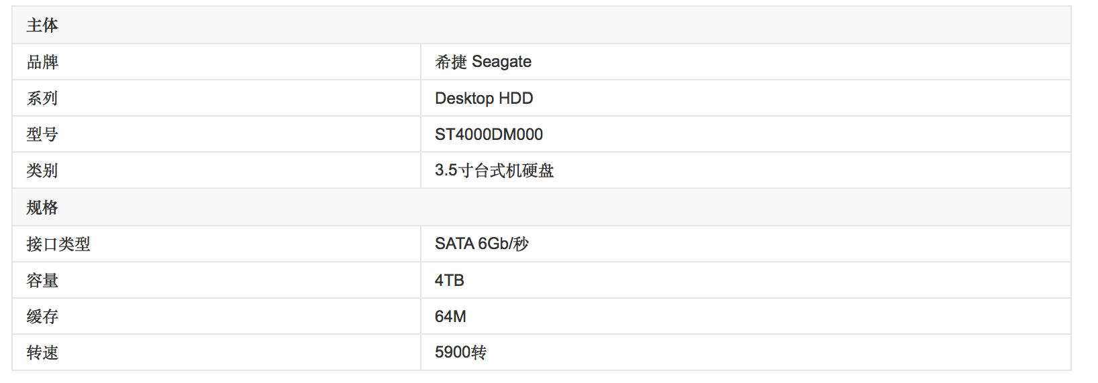
为什么只取ST4000DM000硬盘型号？
1.需要固定一个型号，不同型号硬盘SMART ID代码有时会意义不一样
2.参考的论文里，也选用了ST4000DM000型号
3.17年全年正样本有1556个，总共31种型号，其中68%的都是ST4000DM000这个型号
Notes:
硬盘SMART检测的ID代码以两位十六进制数表示（括号里对应的是十进制数）硬盘的各项检测参数。目前，各硬盘制造商的绝大部分SMART ID代码所代表的参数含义是一致的，但厂商也可以根据需要使用不同的ID代码，或者根据检测项目的多少增减ID代码。

Slide 7
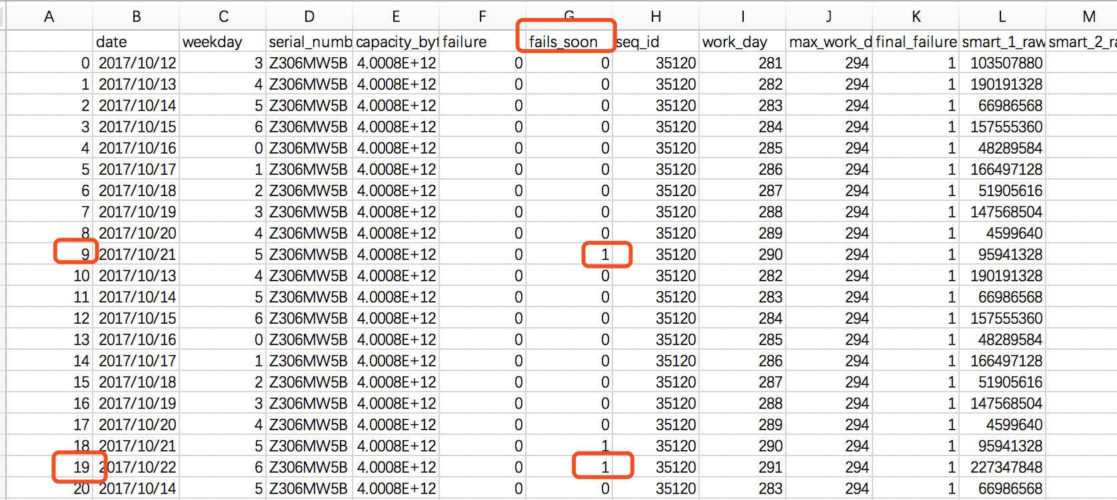
没有选择用故障前5(10)天内，作为训练集。
之前想过把，5(10)天作为窗口，来融合成新的样本。(例如最大值、均值、指数平滑)
但测试了下，效果不好
认为最后一天坏的数据最有意义，有些属性可能是渐变的（可能最后1天和倒数5天区别不大，但最后1天和倒数1个月前区别很大），如果是渐变属性，可能是到了一定阈值导致硬盘故障。另一种，属性突变的话，肯定最后一天特征最显著。
所以选取最后一天作为正样本，不打算融合几天属性。

Slide 8
标准化：将服从正态分布的特征值转换成标准正态分布，标准化需要计算特征的均值和标准差，公式表达为
区间缩放：区间缩放法的思路有多种，常见的一种为利用两个最值进行缩放，公式表达为
试过标准化和区间缩放，区间缩放的方法，效果不好
选用标准化

Slide 9
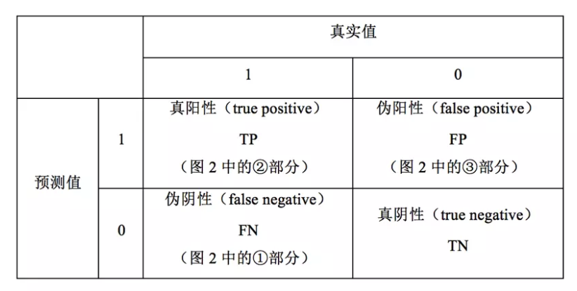
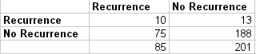
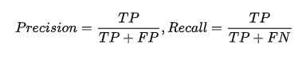
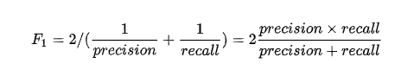
评判标准
混淆矩阵(Confusion Matrix)：使用一个表格对分类器所预测的类别与其真实的类别的样本统计，分别为：TP、FN、FP与TN。
精确度(Precision)：10/(10+13),又称为积极预测值
召回率(Recall)：10/(10+75)
F1得分(F1 Score)：精确度与找召回率的加权平均。

Slide 10
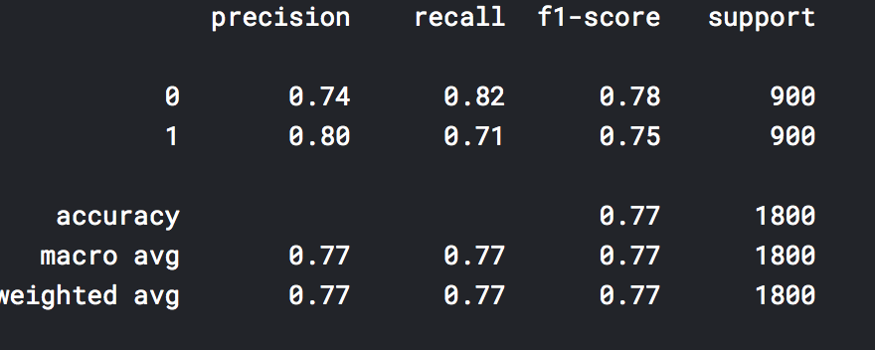
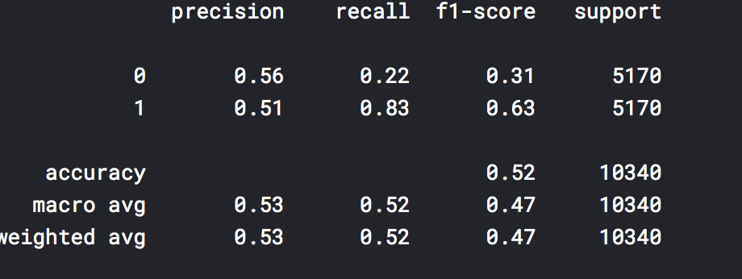
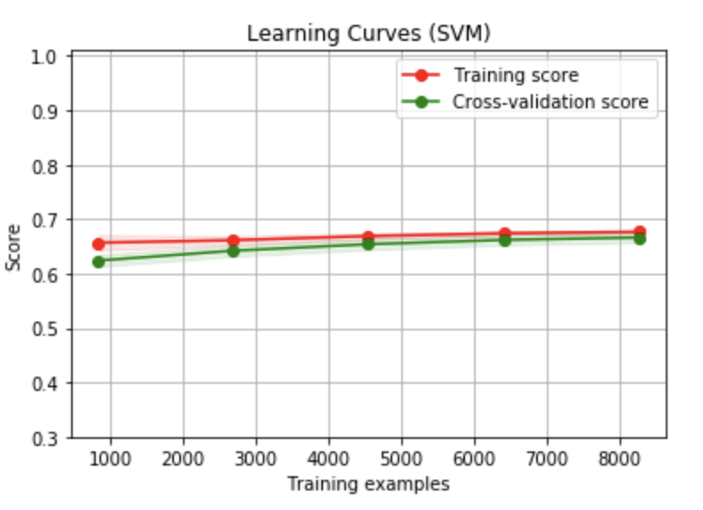
选取1,4,5,7,9,12,183,184,187,188,189,190,192,193,197,199,240,241,242属性的情况下，用svm预测
左图是用17年训练16年测试的结果（训练和测试都是最后一天是否损坏为标准）
右图是17年训练（最后一天损坏），17年测试（最后5天都算作坏盘）的结果
用2017年坏盘最后5天作为正样本，然后交叉验证画学习曲线，准确率一样不是很高。

Slide 11
样本每个属性值的统计

Slide 12
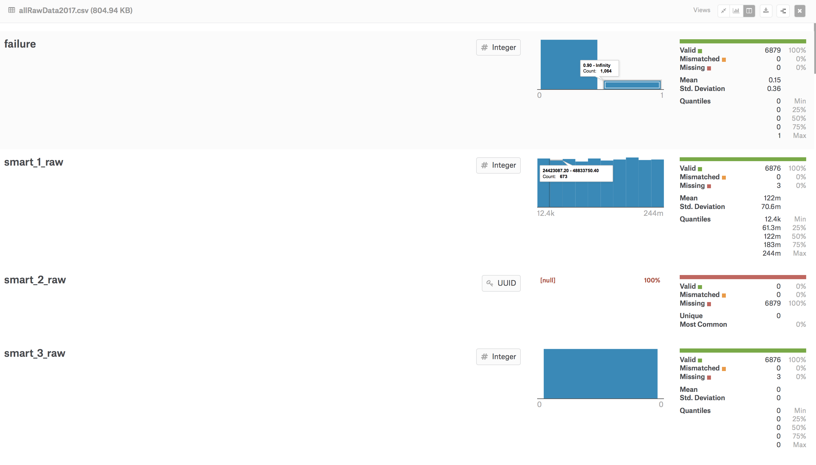
Notes:
1. 存储器从一个硬盘表面读取数据时发生的错误率。（越小越好）
2. 硬盘读写性能的测量值，如果其值有变动，有可能硬盘出现了问题。（越大越好）
3. 盘片由静止启动加速到稳定正常运行速度的平均所需时间。（越小越好）

Slide 13
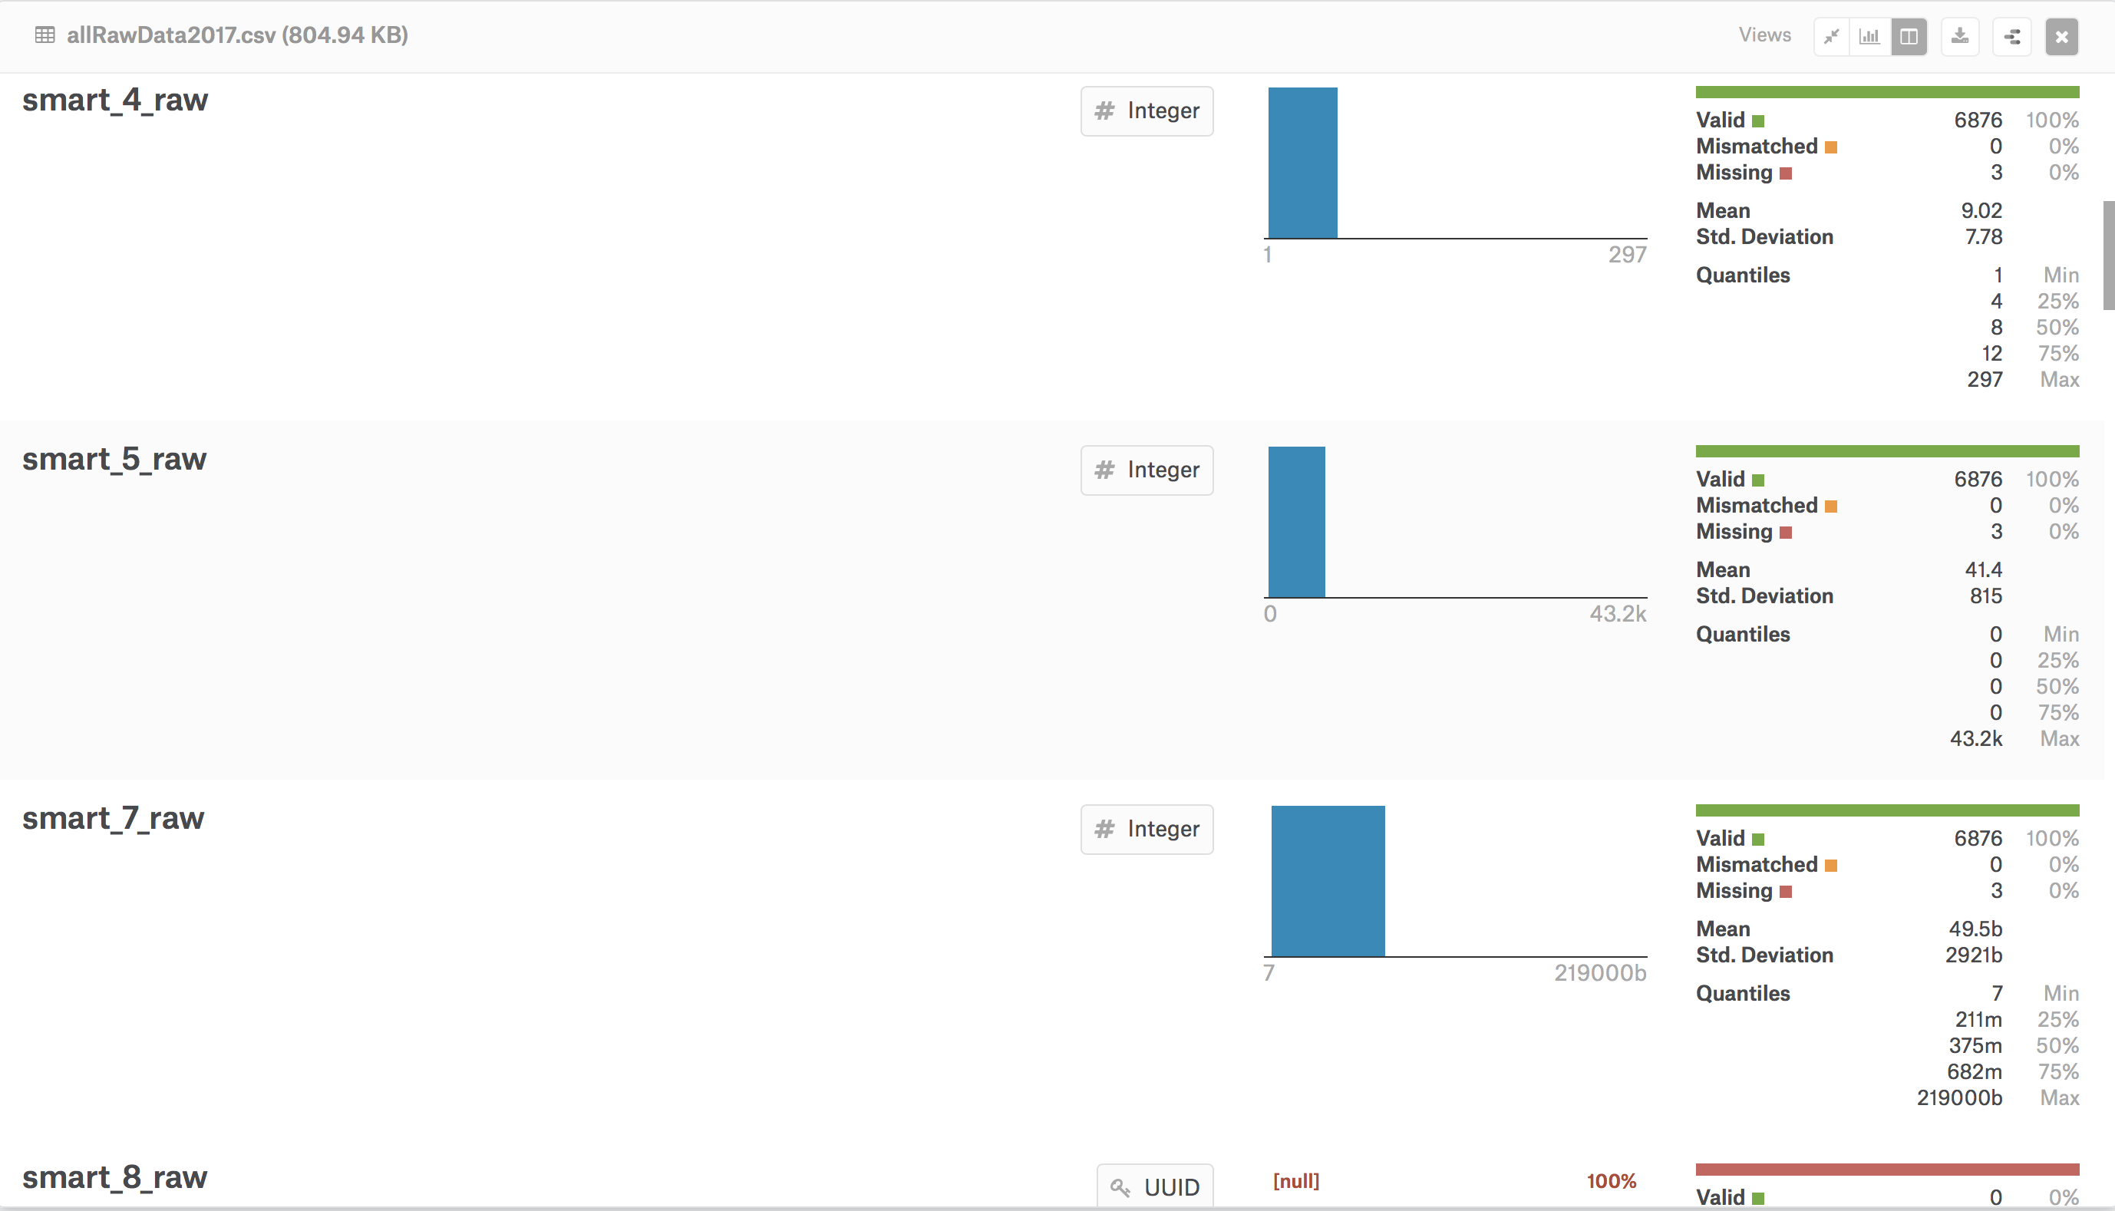
Notes:
4. 一个盘片启动关闭周期的统计值，只有硬盘从完全断电中启动或从睡眠模式恢复，盘片主轴电机被启动时才会记一次数。（越小越好）
5. 记录由于损坏而被映射到无损的后备区的磁区计数。（越小越好）
7. 磁头寻找磁道由于机械问题而出错的几率。
8. 每次寻道时间的平均值。（越大越好）

Slide 14
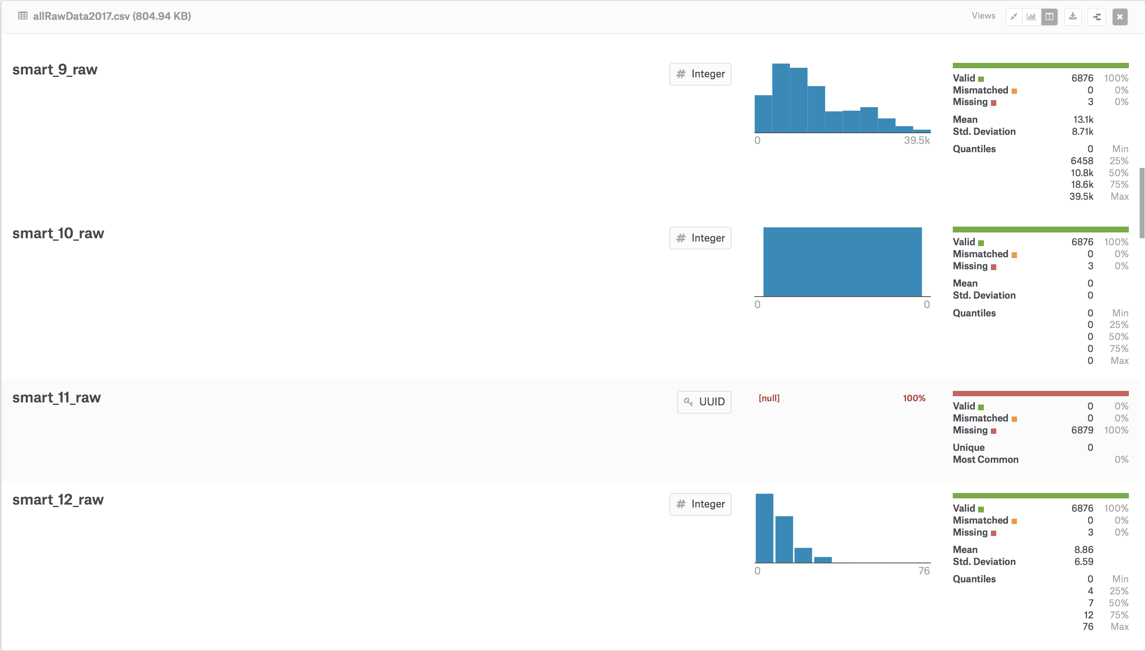
Notes:
9. 硬盘自出厂以来加电启动的统计时间。（越小越好）
10. S.M.A.R.T参数电机起转重试，表明了主轴电机的启动尝试次数。 主轴电机频繁的尝试启动，意味着硬盘驱动器的寿命可能将近实际限值。（越小越好）
11. 磁头在一次运行失败时尝试校准至正常状态的统计数，该值改变时意味着硬盘的机械部件已出现问题。（越小越好）
12. 硬盘电源充分开/关循环计数。

Slide 15
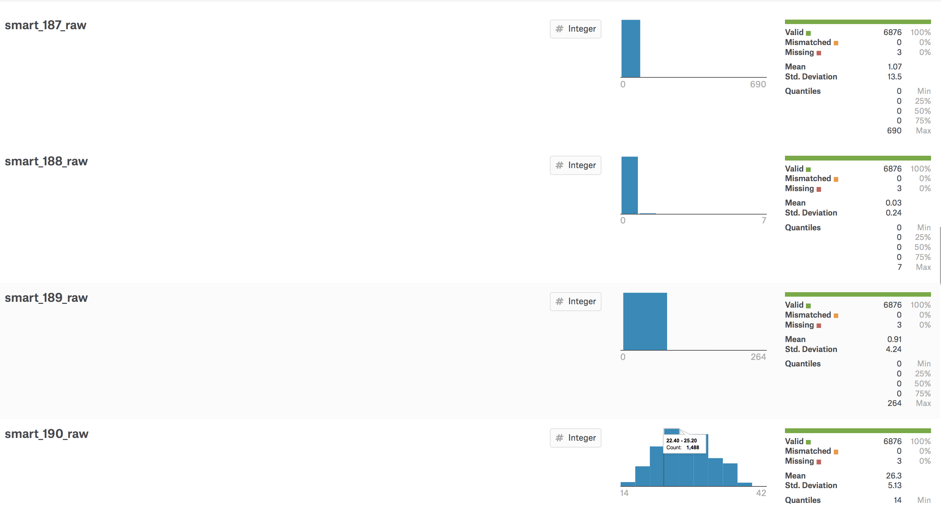
Notes:
187. 硬件ECC无法恢复的错误计数。（越小越好）
188. 由于无法连接至硬盘而终止操作的统计数，一般为0，如果远超过0，则可能有电源问题、数据线接口氧化或更严重的问题。（越小越好）
189. 硬盘进行写入时对磁头高度进行监控以提供额外的保障。当磁头处于不正常高度进行写入时，写入操作会被终止，原有数据重写入或者将该扇区重映射到安全区域。该属性是统计值。（越小越好）
190. 计量硬盘内气流温度。（越小越好）

Slide 16
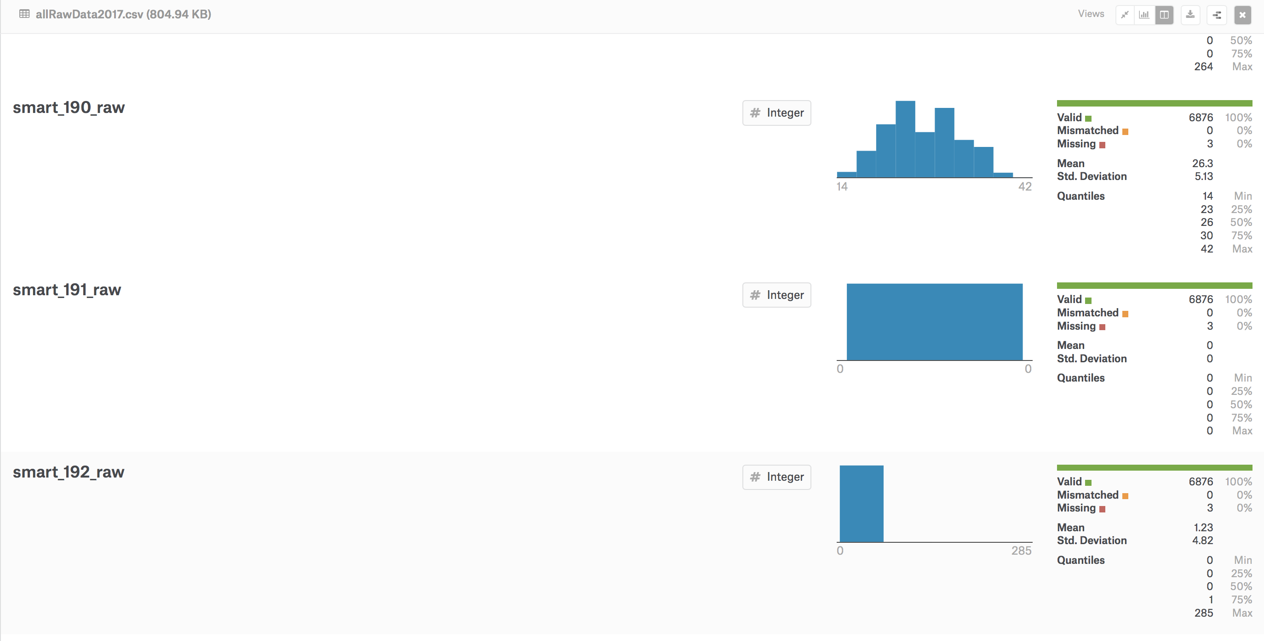
Notes:
190. 计量硬盘内气流温度。（越小越好）
191. 计量可能对硬盘做成损害的冲击次数。（越小越好）
192. 计量磁头在没有加电时不移进硬盘的值。（越小越好）

Slide 17
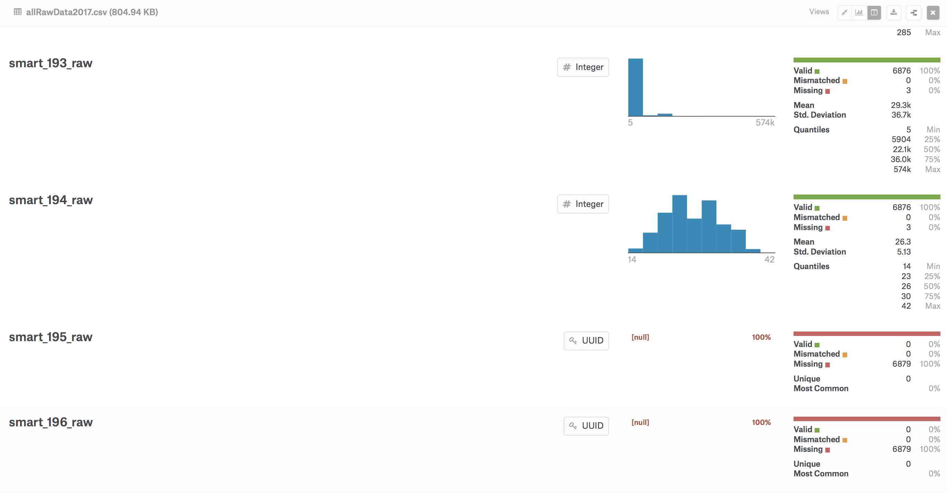
Notes:
193. 计量磁头在加电时移进/移出硬盘周期的值。（越小越好）
194. 硬盘温度。该温度并非直接的摄氏度。将原始值的最低两位字节转化成十进制，即为精确的温度值。例如：原始值为0x003600090023，将0x23转换为十进制为35，则硬盘温度为35度。（越小越好）
195. 硬件ECC恢复，为特定原始值。
196. 记录已重映射扇区和可能重映射扇区的事件计数。（越小越好）

Slide 18
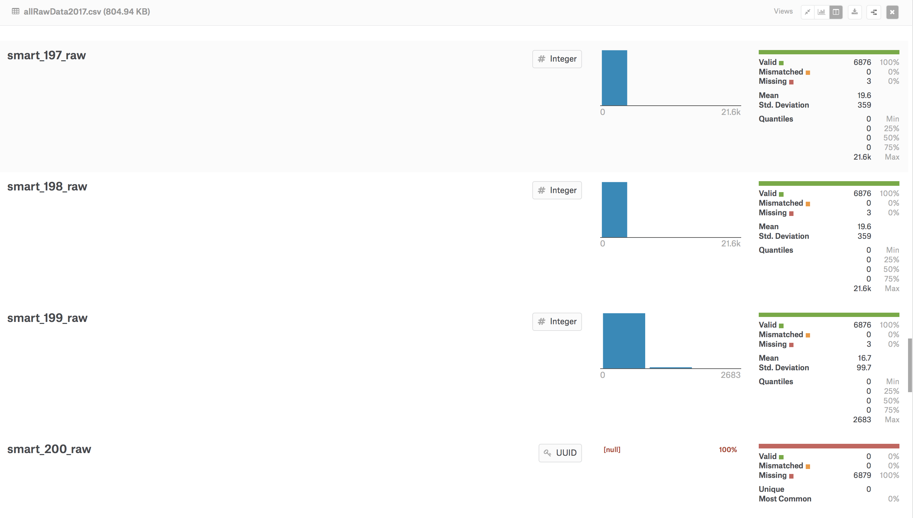
Notes:
197. 记录不稳定的扇区的数量。（越小越好）
198. 记录肯定出错的扇区数量。（越小越好）
199. 记录硬盘通讯时发生的CRC错误。（越小越好）
200. 写入一个区域时发现的错误的计数。（越小越好）

Slide 19
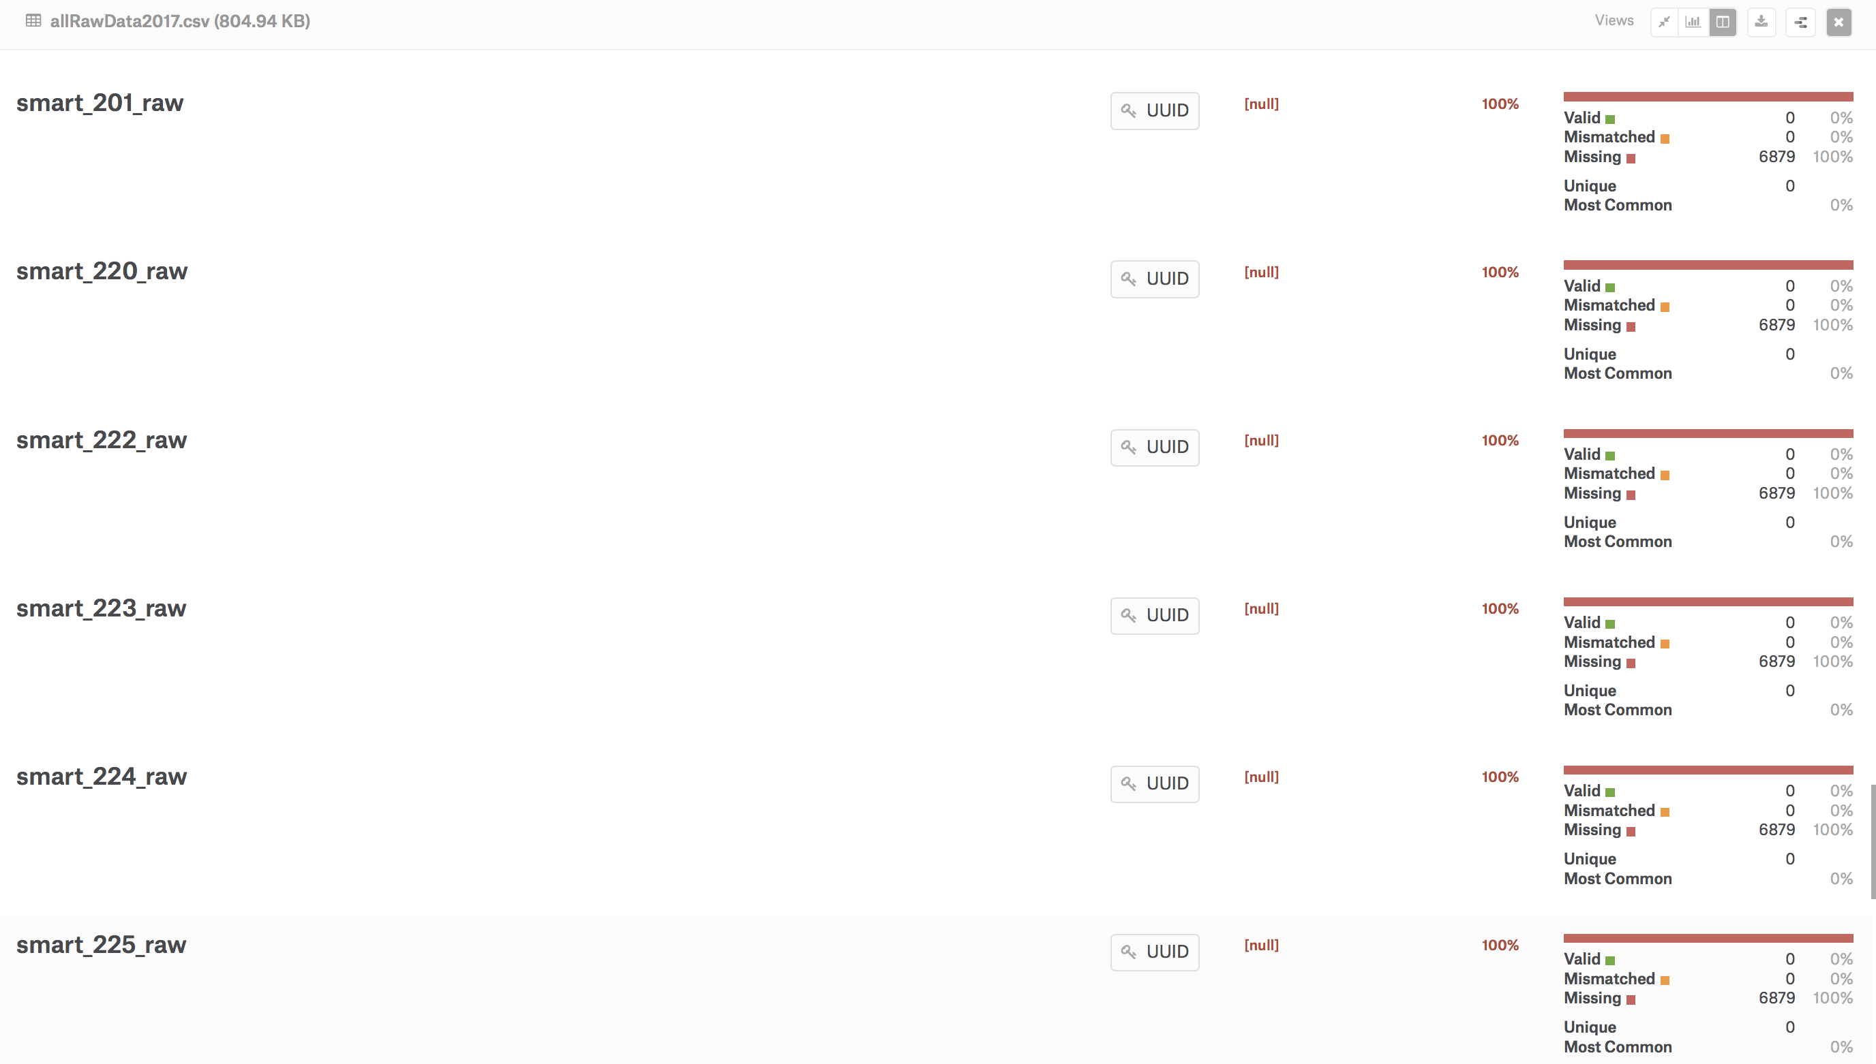
Notes:
201. 记录脱轨错误。（越小越好）
220. 记录盘体由于冲击或温度导致偏离主轴的相对距离。（越小越好）
222. 数据读取时所花费的时间。（磁头移动时间）
223. 磁头改变位置时所需时间。
224. 读写时由于机械摩擦产生的阻力。（越小越好）
225. 总负载周期计数。（越小越好）

Slide 20
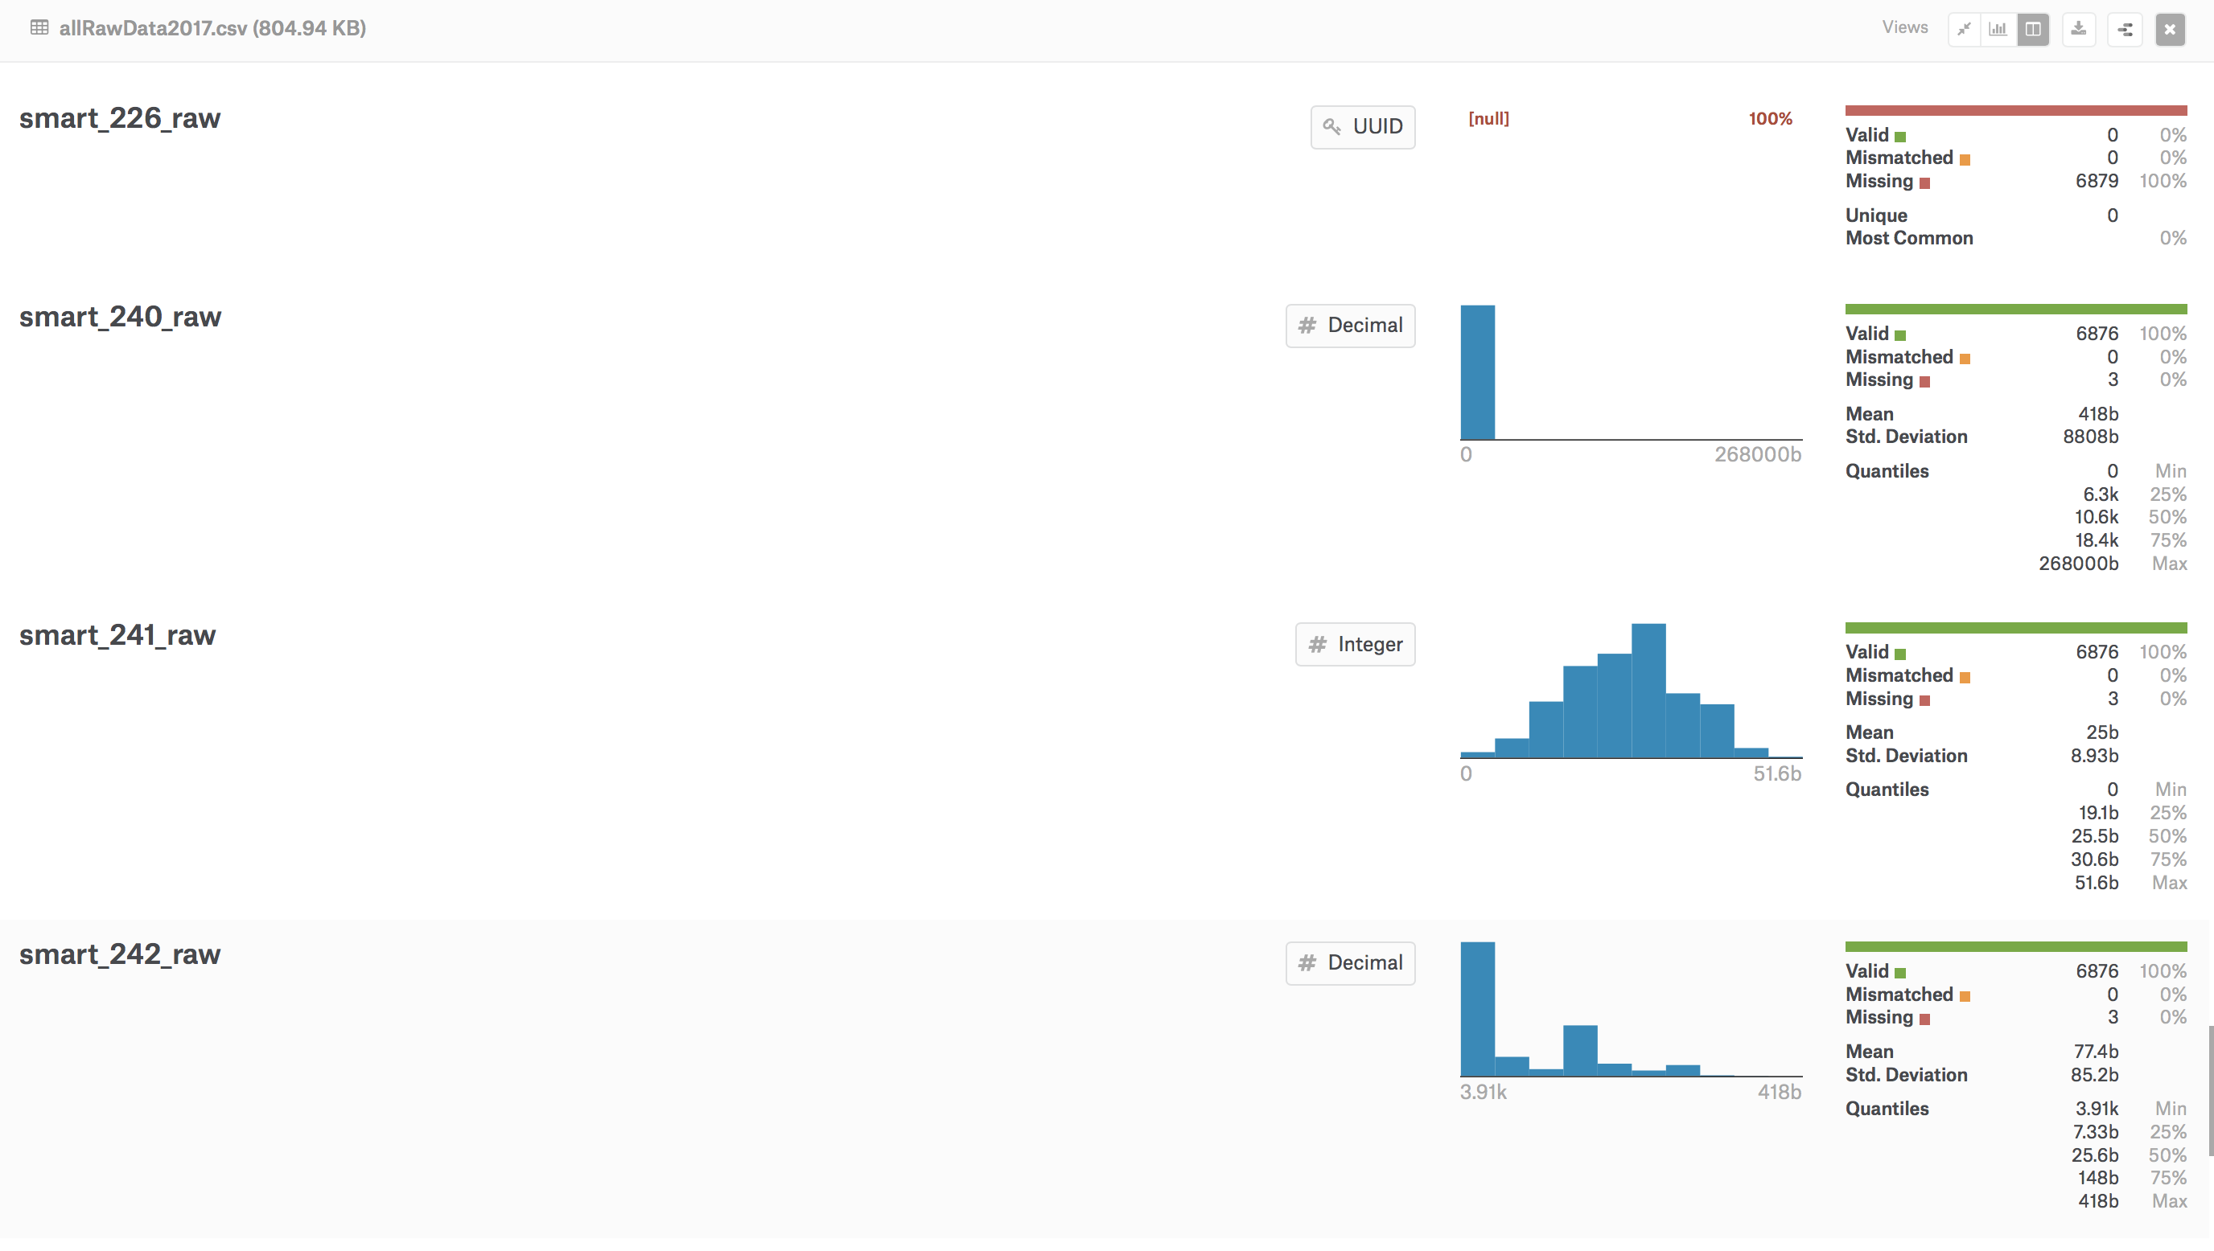
Notes:
226. 磁头加载所需总时间。
240. 磁头处于定位中的时间。
241. LBA（Logical Block Address 逻辑区块地址）写入总数计数。
242. LBA读取总数计数。

Slide 21
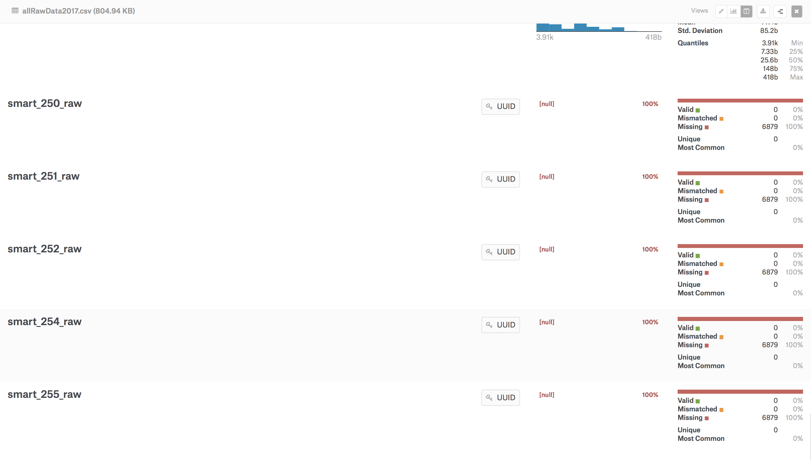
Notes:
250. 从磁盘读取时的错误计数。（越小越好）
251. 剩余空闲块与总空闲块的百分比。
252. 自生产初始化起，累计监测到的总共坏的闪存块数。
254. “自由落体事件”检测计数。（越小越好）

Slide 22
特征选择

Slide 23
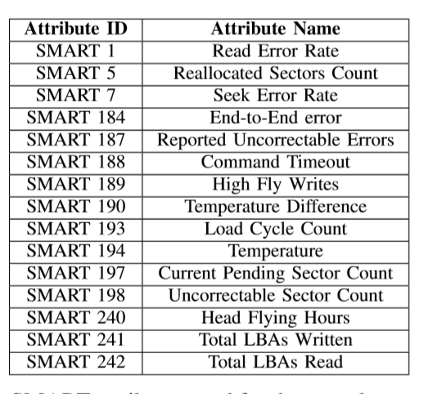
Ibm论文推荐15的个特征

Slide 24
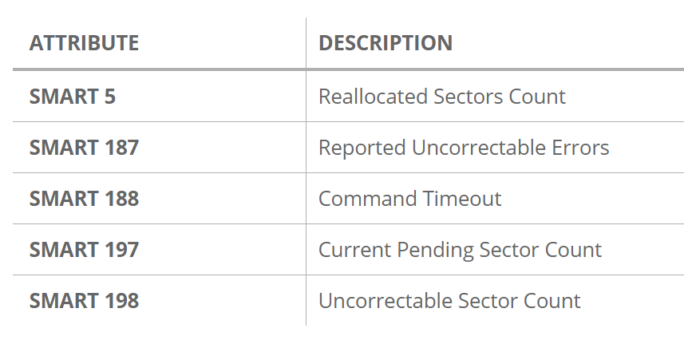
BackBlaze 推荐的5个特征
https://www.backblaze.com/blog/what-smart-stats-indicate-hard-drive-failures/

Slide 25
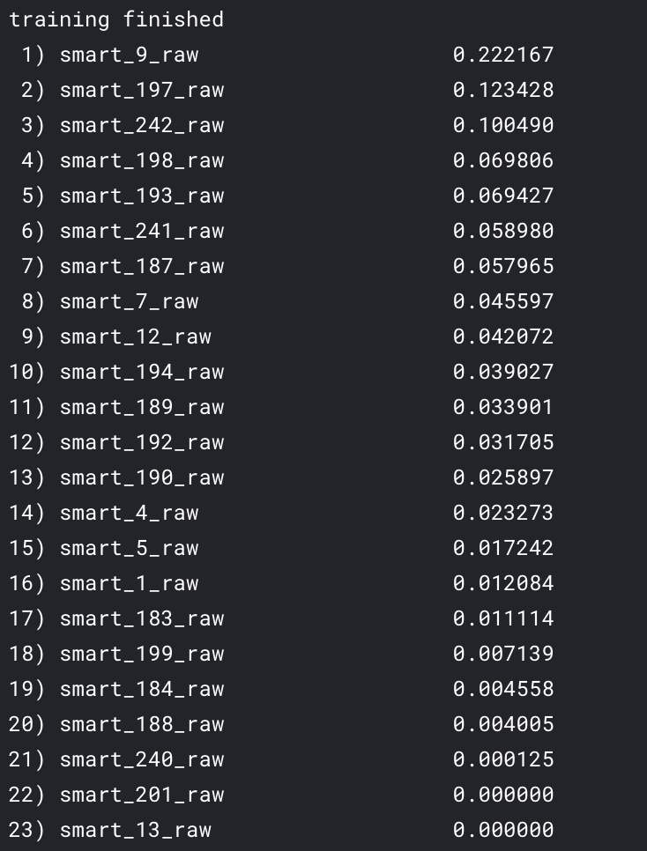
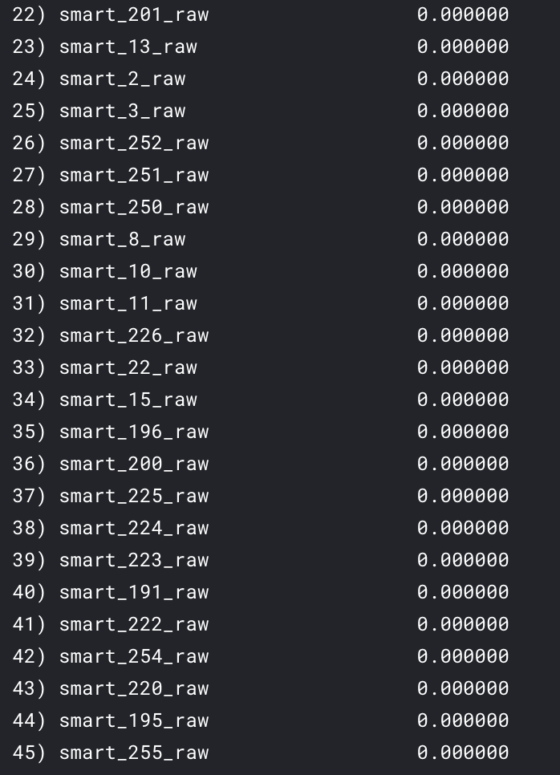
随机森林选取的特征重要性排序
总共45个smart属性，21个非0，24个0
1,4,5,7,9,12,183,184,187,188,189,190,192,193,194,197,198,199,240,241,242
Notes:
1,4,5,7,9,12,183,184,187,188,189,190,192,193,194,197,198,199,240,241,242

Slide 26
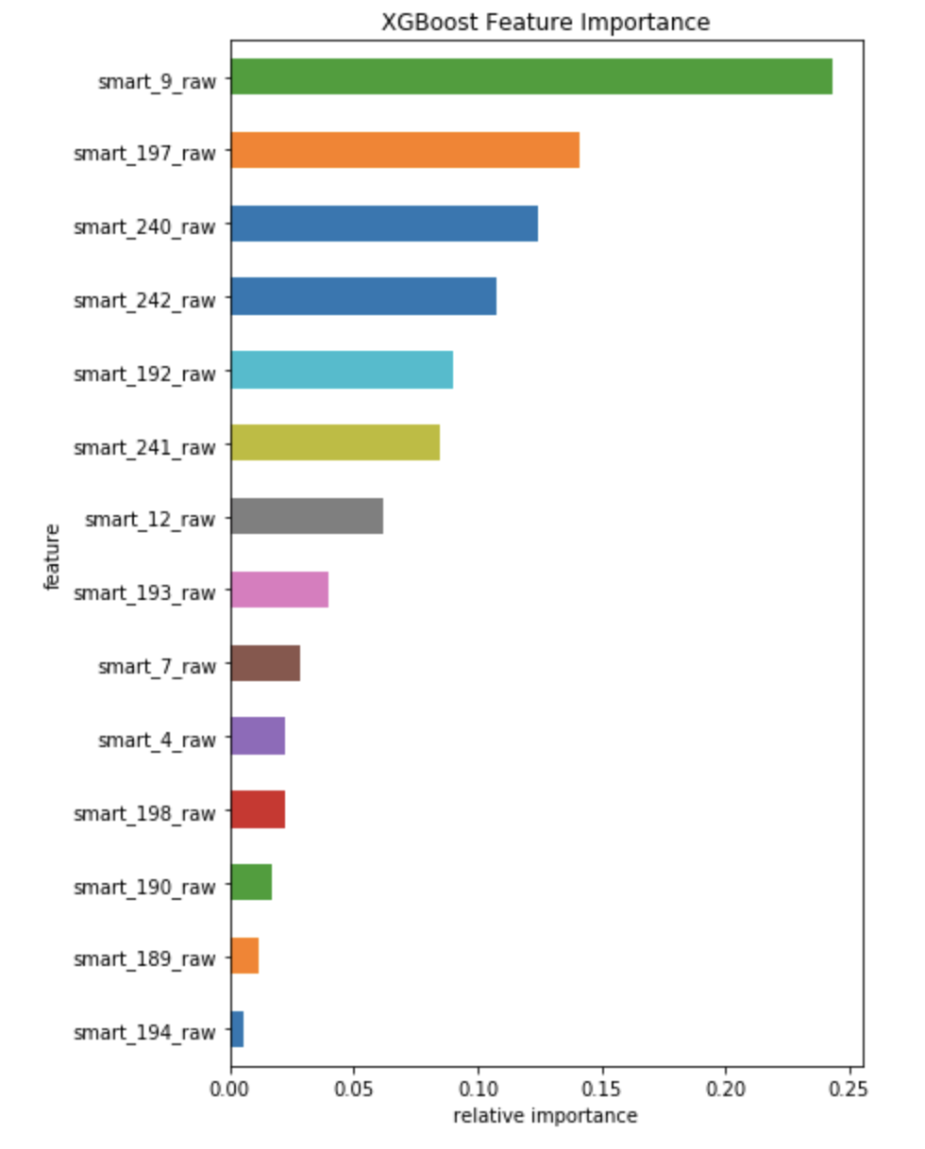
XGBoost筛选的重要特征，前面的大部分和随机森林筛选的吻合

Slide 27
先选取这21个特征：1,4,5,7,9,12,183,184,187,188,189,190,192,193,194,197,198,199,240,241,242
1、4、5、7、9、12、183、184、187、 188 、189、190、192、193、194、197、198、199、240、241、242
标红：ibm也选出的特征，
标黄：back blaze也选出
Notes:
4. 一个盘片启动关闭周期的统计值，只有硬盘从完全断电中启动或从睡眠模式恢复，盘片主轴电机被启动时才会记一次数。（越小越好）
9. 硬盘自出厂以来加电启动的统计时间。（越小越好）
12. 硬盘电源充分开/关循环计数。
183. 记录由于兼容问题导致降低SATA传输级别运行的计数。
192. 计量磁头在没有加电时不移进硬盘的值。（越小越好）
199. 记录硬盘通讯时发生的CRC错误。（越小越好）

Slide 28
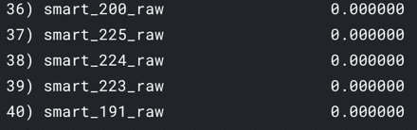
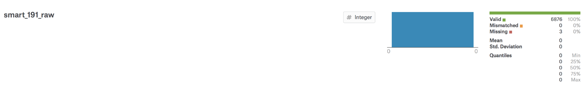
没有用的smart
也是随机森林判读权重为0的情况
全部缺失或者全部单一值

Slide 29
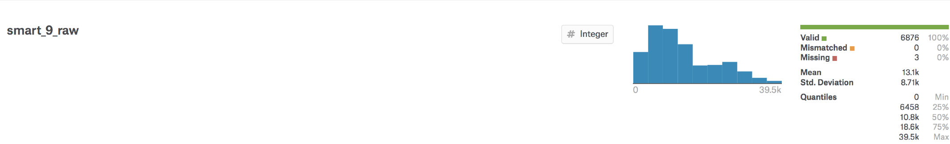
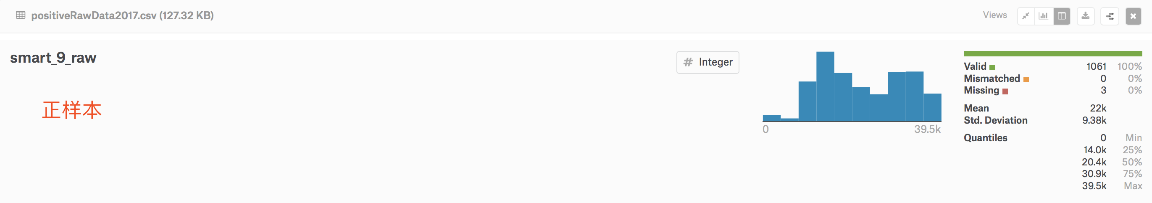
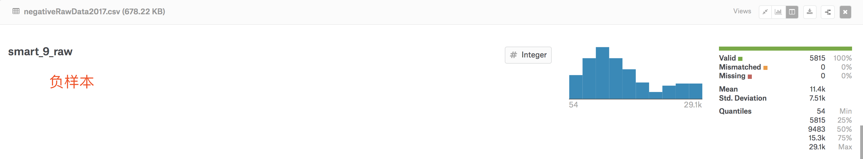
好的特征：
Smart 9 :图一为全部特征，图二为正样本，图三为负样本。
正负样本分布有明显差异

Slide 30
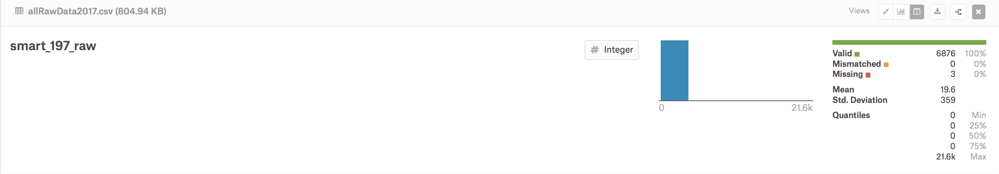
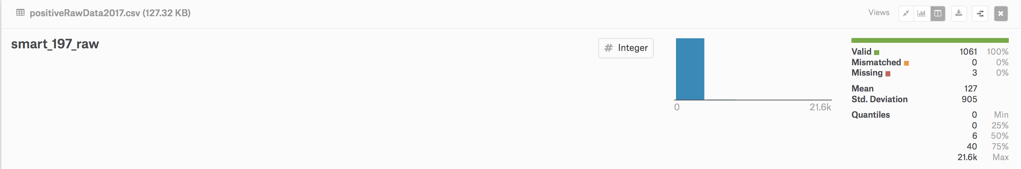
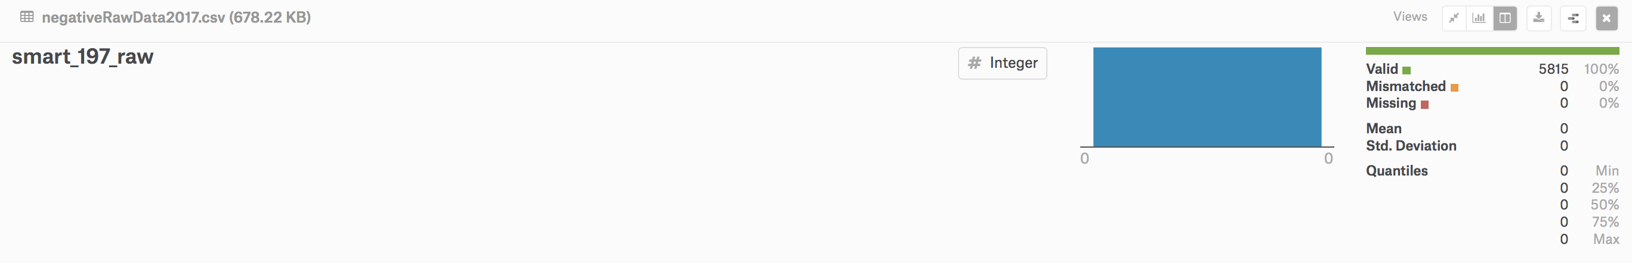
好的 smart197：三个图分别为，全部样本、正样本、负样本
负样本全部为0，正样本部分不是0，有区分度

Slide 31
好的 smart197：三个图分别为，全部样本、正样本、负样本
负样本全部为0，正样本部分不是0，有区分度

Slide 32
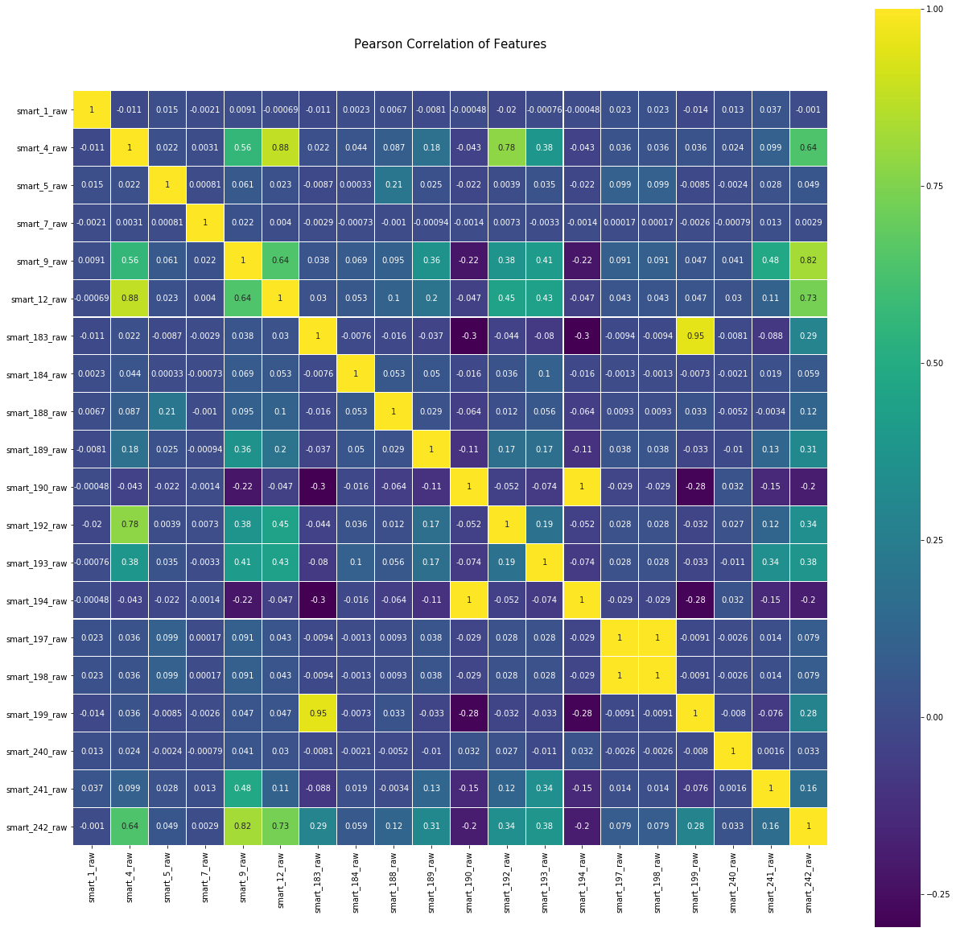
其中190和194 、197和198这两组smart属性，相关系数为1，可以去掉其中一个
去了194和198

Slide 33
最终选取这19个特征
1、4、5、7、9、12、183、184、187、 188 、189、190、192、193、197、199、240、241、242
标红：ibm也选出的特征，
标黄：back blaze也选出
Notes:
4. 一个盘片启动关闭周期的统计值，只有硬盘从完全断电中启动或从睡眠模式恢复，盘片主轴电机被启动时才会记一次数。（越小越好）
9. 硬盘自出厂以来加电启动的统计时间。（越小越好）
12. 硬盘电源充分开/关循环计数。
183. 记录由于兼容问题导致降低SATA传输级别运行的计数。
192. 计量磁头在没有加电时不移进硬盘的值。（越小越好）
199. 记录硬盘通讯时发生的CRC错误。（越小越好）

Slide 34
模型测试

Slide 35
Xgboost原理
建立K个回归树，使得树群的预测值尽量接近真实值（准确率）而且有尽量大的泛化能力
目标要求预测误差尽量小，叶子节点尽量少，节点数值尽量不极端
贪心策略+最优化
确定分裂用的feature，最简单的是粗暴的枚举，选择loss function效果最好的那个
继续不断分裂，形成一棵树
当引入的分裂带来的增益小于一个阀值的时候，剪掉
停止条件
当树达到最大深度时则停止建立决策树
当样本权重和小于设定阈值时则停止建树

Slide 36
XGBoost
The XGBoost Advantage
Regularization
Parallel Processing
High Flexibility
Handling Missing Values
Tree Pruning
Built-in Cross-Validation
Continue on Existing Model
Notes:
1、 正则化。XGBoost 的正则化步骤对减少过拟合有帮助
2、并行。特征列排序后以块的形式存储在内存中，在迭代中可以重复使用；虽然 boosting 算法迭代必须串行，但是在处理每个特征列时可以做到并行。
3、高灵活性。xgboost允许用户定义自定义优化目标和评估标准。
4、缺失值补充
5、树修剪据百分位法列举几个可能成为分割点的候选者，然后从候选者中根据上面求分割点的公式计算找出最佳的分割点。同时当分裂时遇到一个负损失时，GBM 会停止分裂。XGBoost 会一直分裂到指定的最大深度(max_depth)，然后回过头来剪枝。
6、Xgboost可在每次提升过程迭代时运行交叉验证
7、用户可以在上次运行的迭代开始训练xgboost模型

Slide 37
XGBoost Parameters
n_estimators
树的个数
subsample
控制对于每棵树，随机采样的比例
learning_rate
学习率
booster
模型选取
max_depth
树的最大深度
colsample_bylevel
控制的每一级的每一次分裂

Slide 38
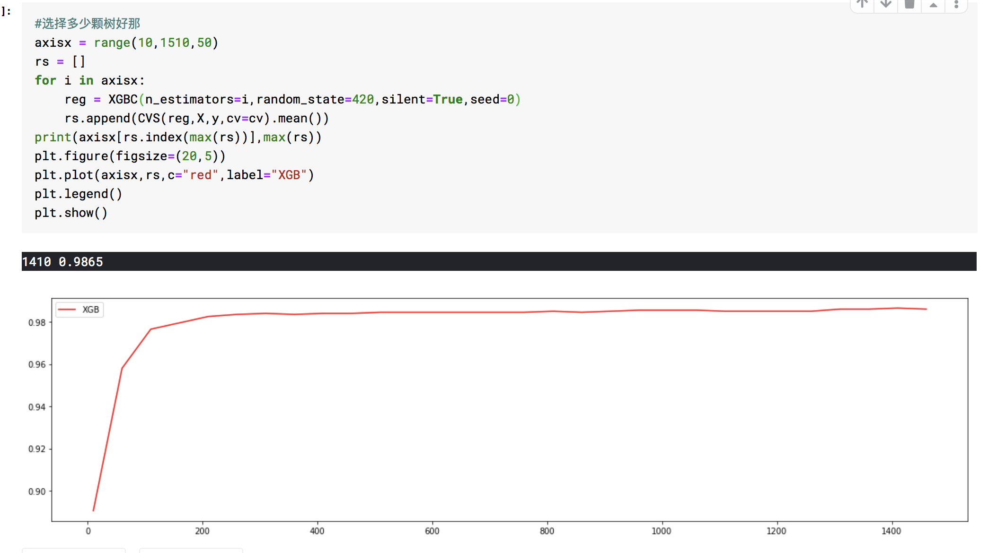
网格搜索找合适的参数

Slide 39
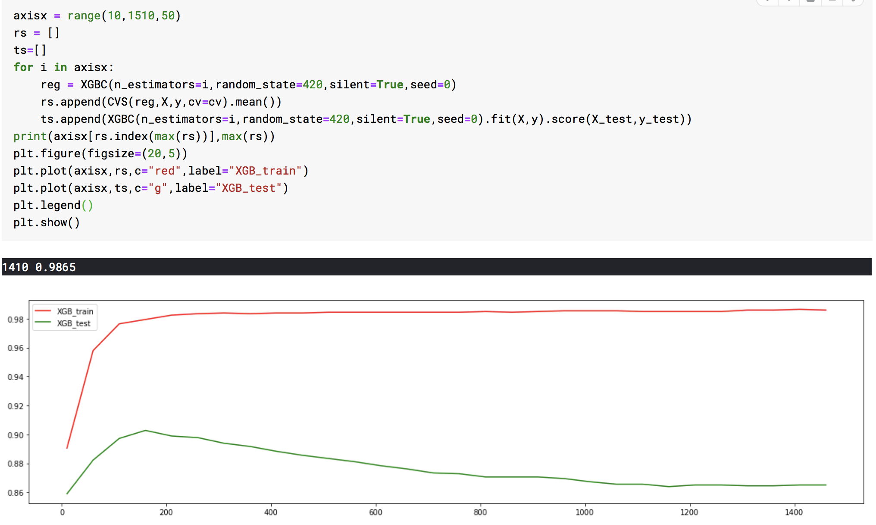

Slide 40
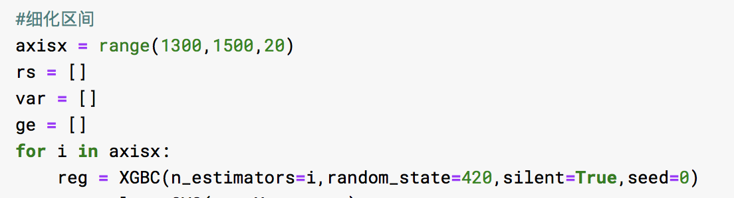
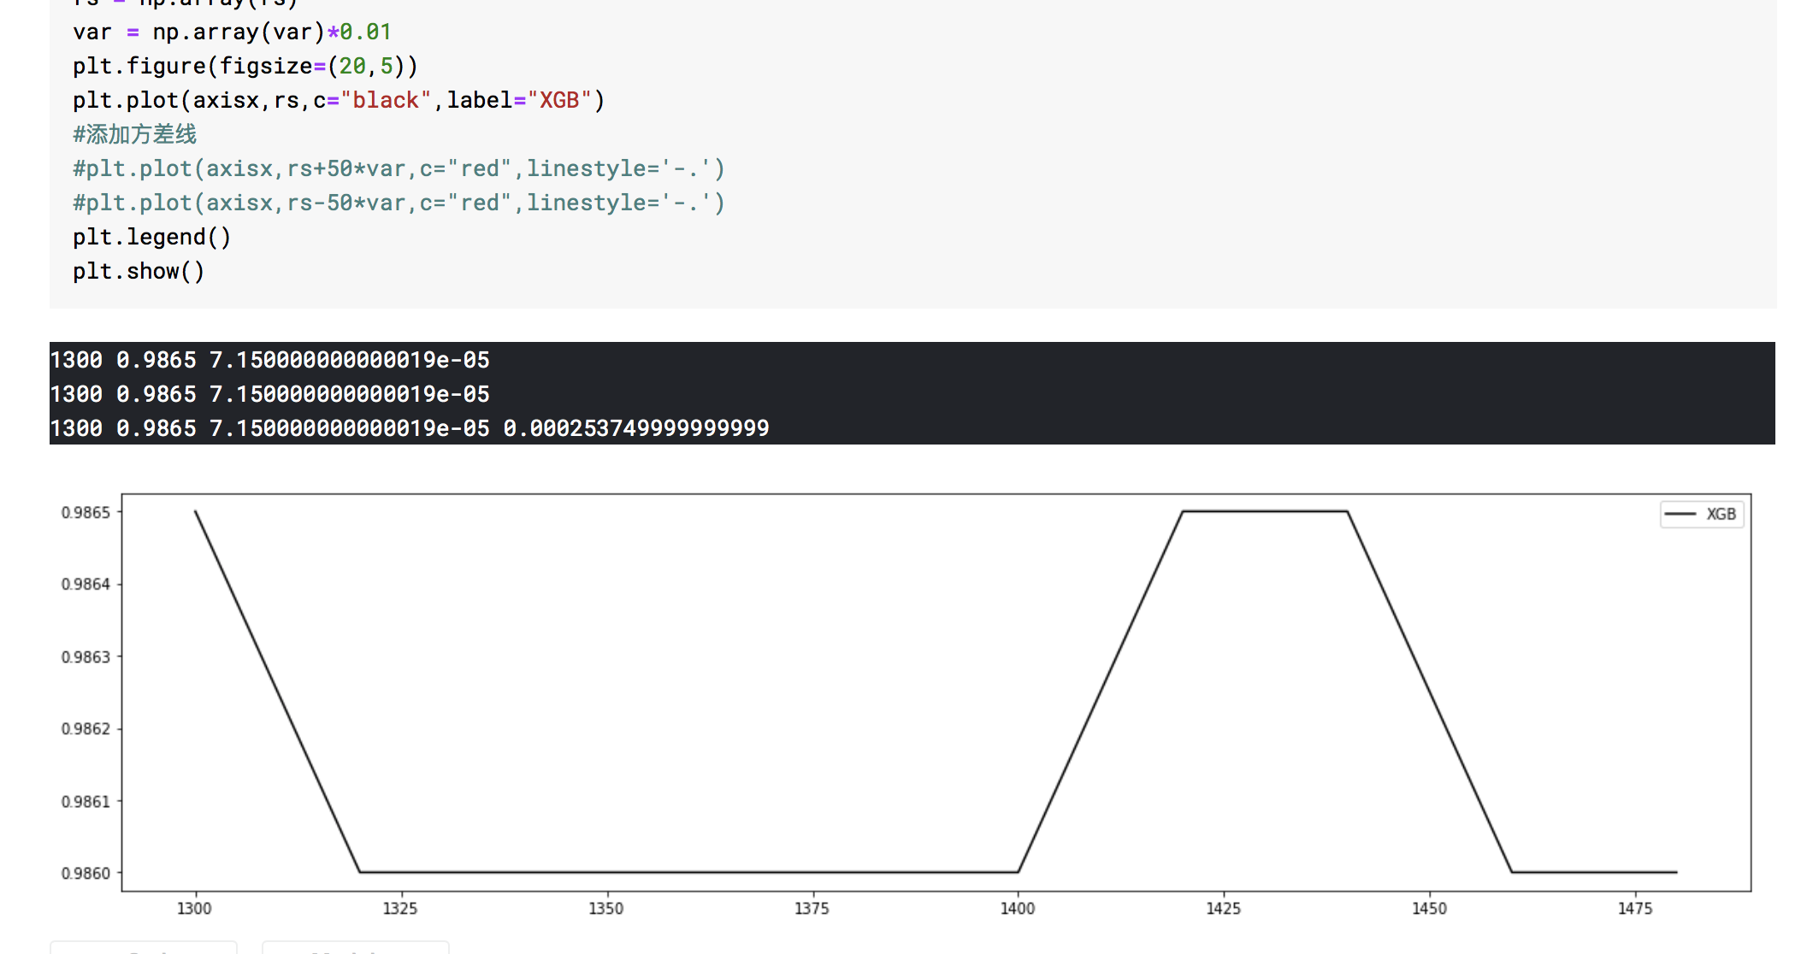

Slide 41
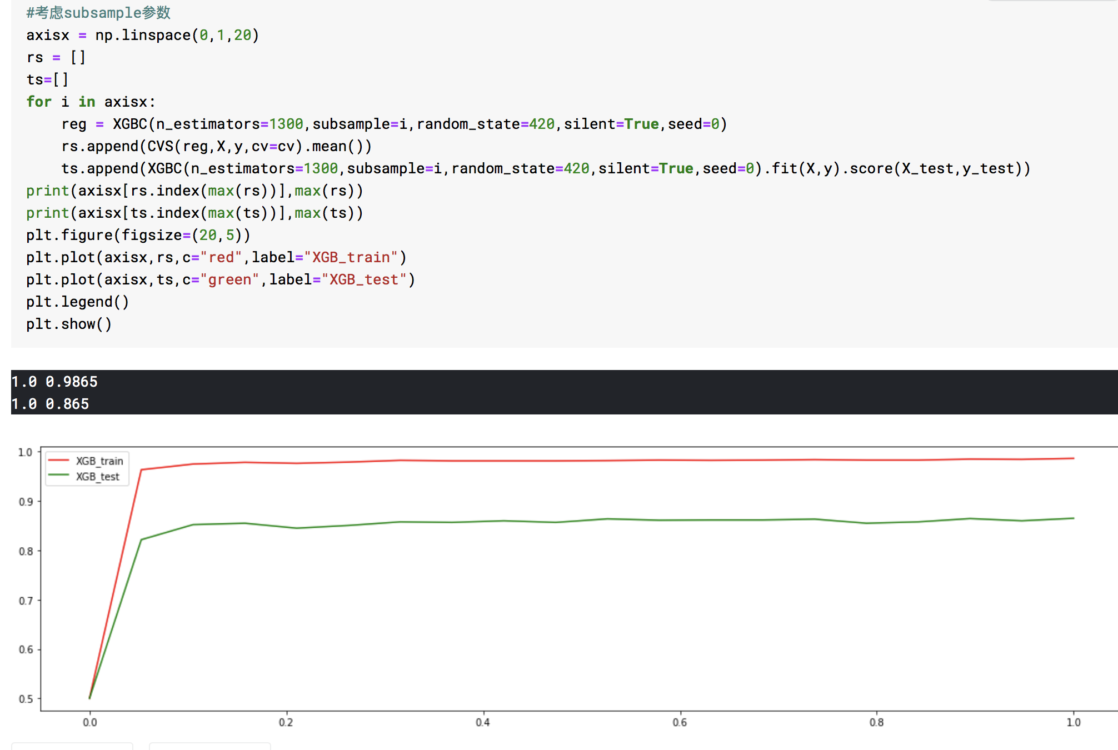

Slide 42
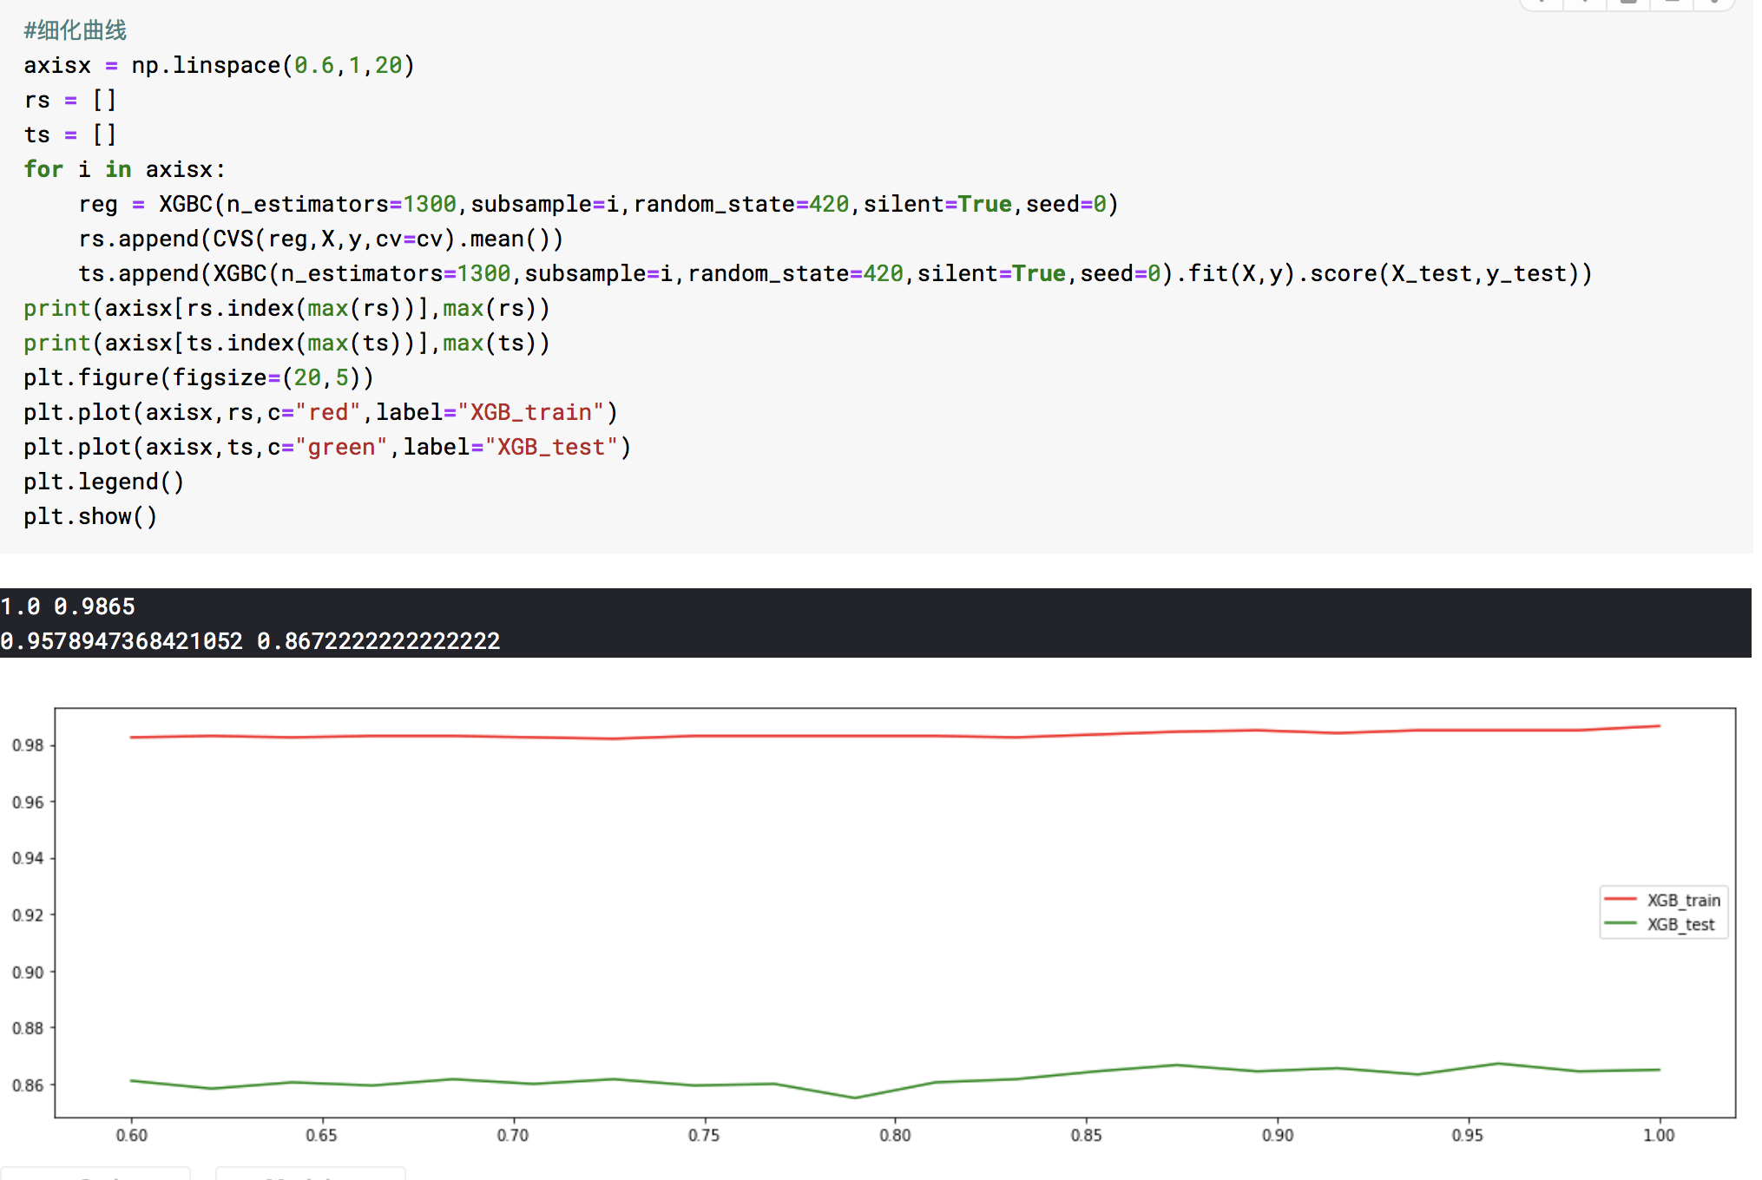

Slide 43
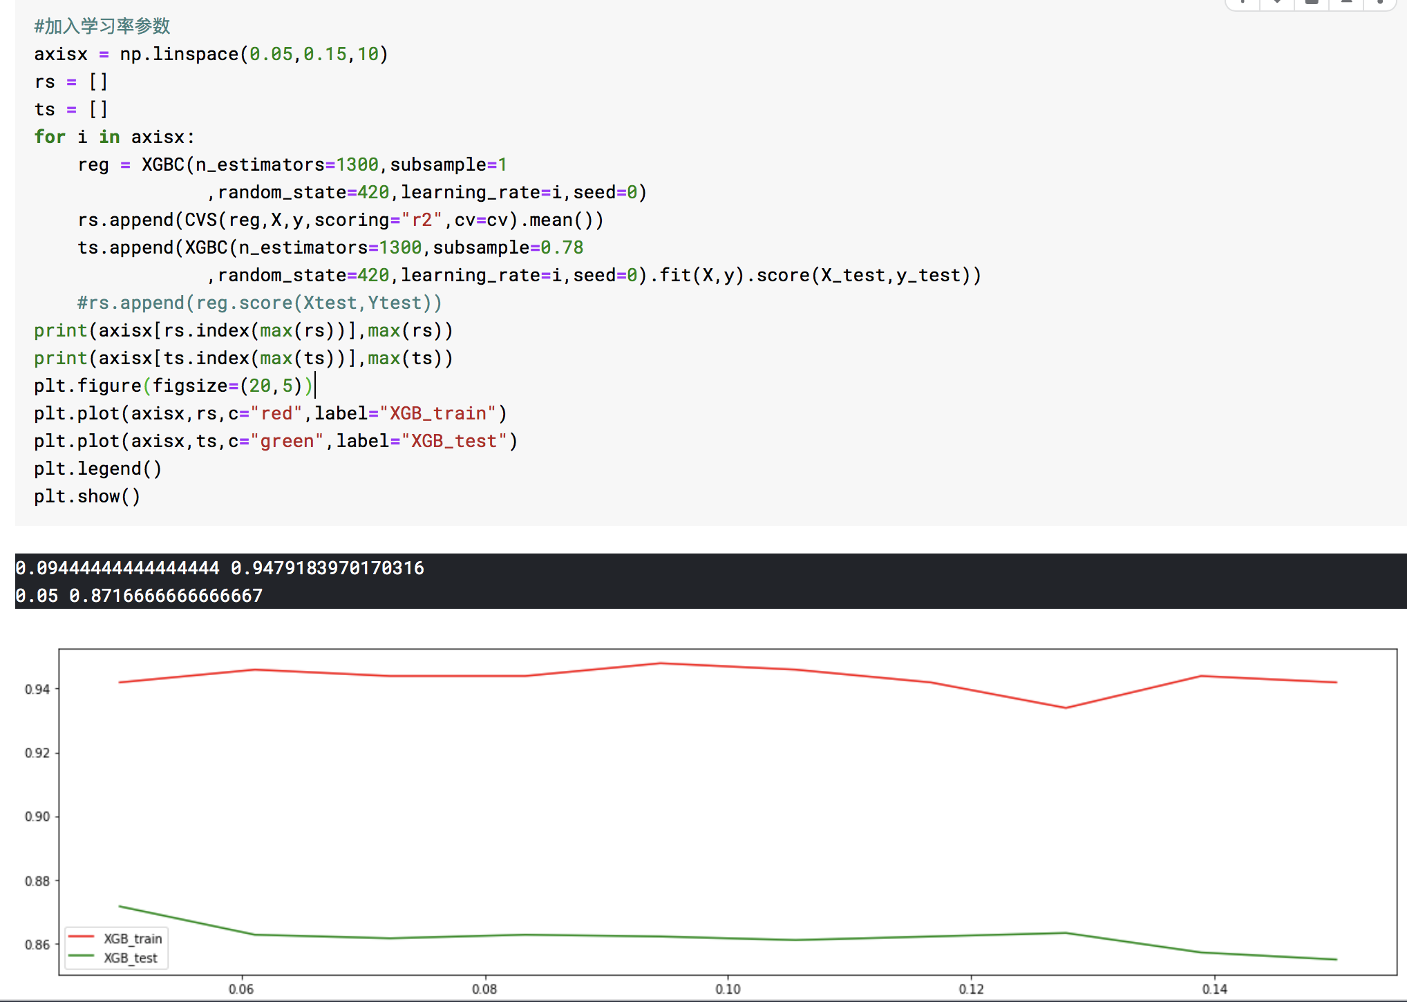

Slide 44
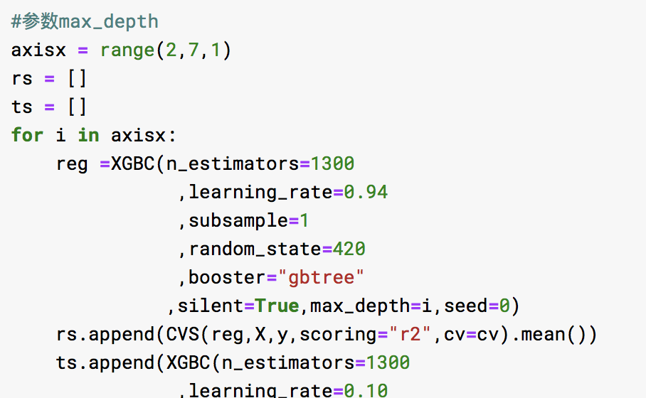
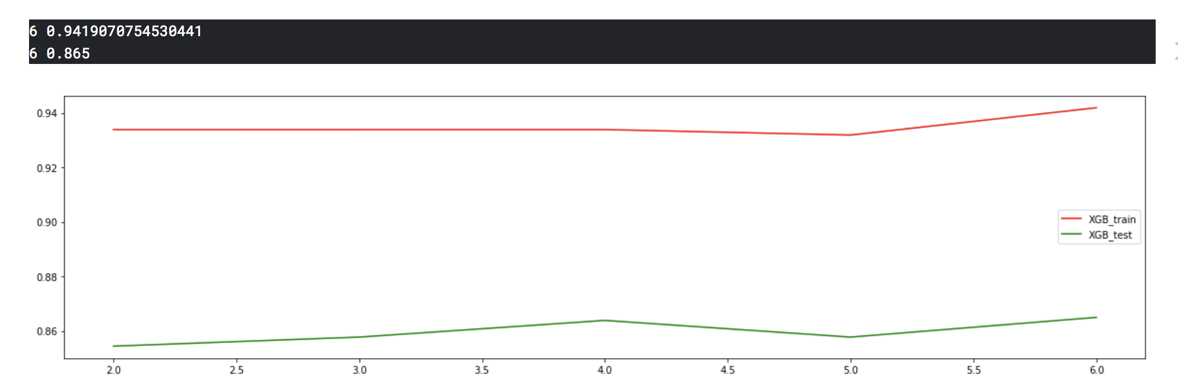

Slide 45
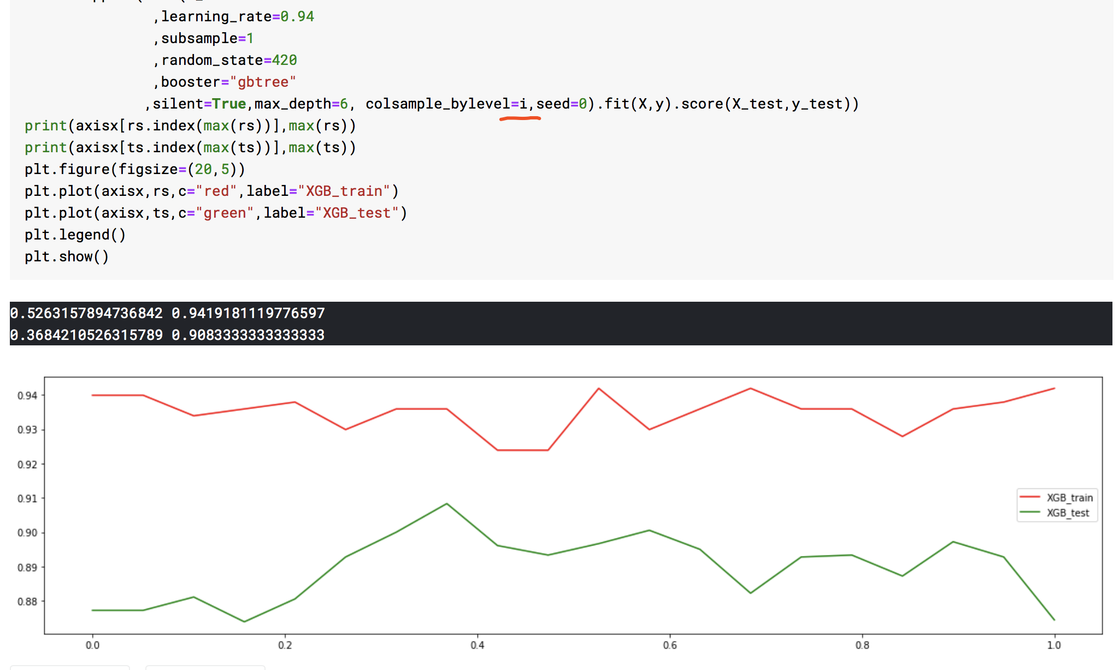

Slide 46
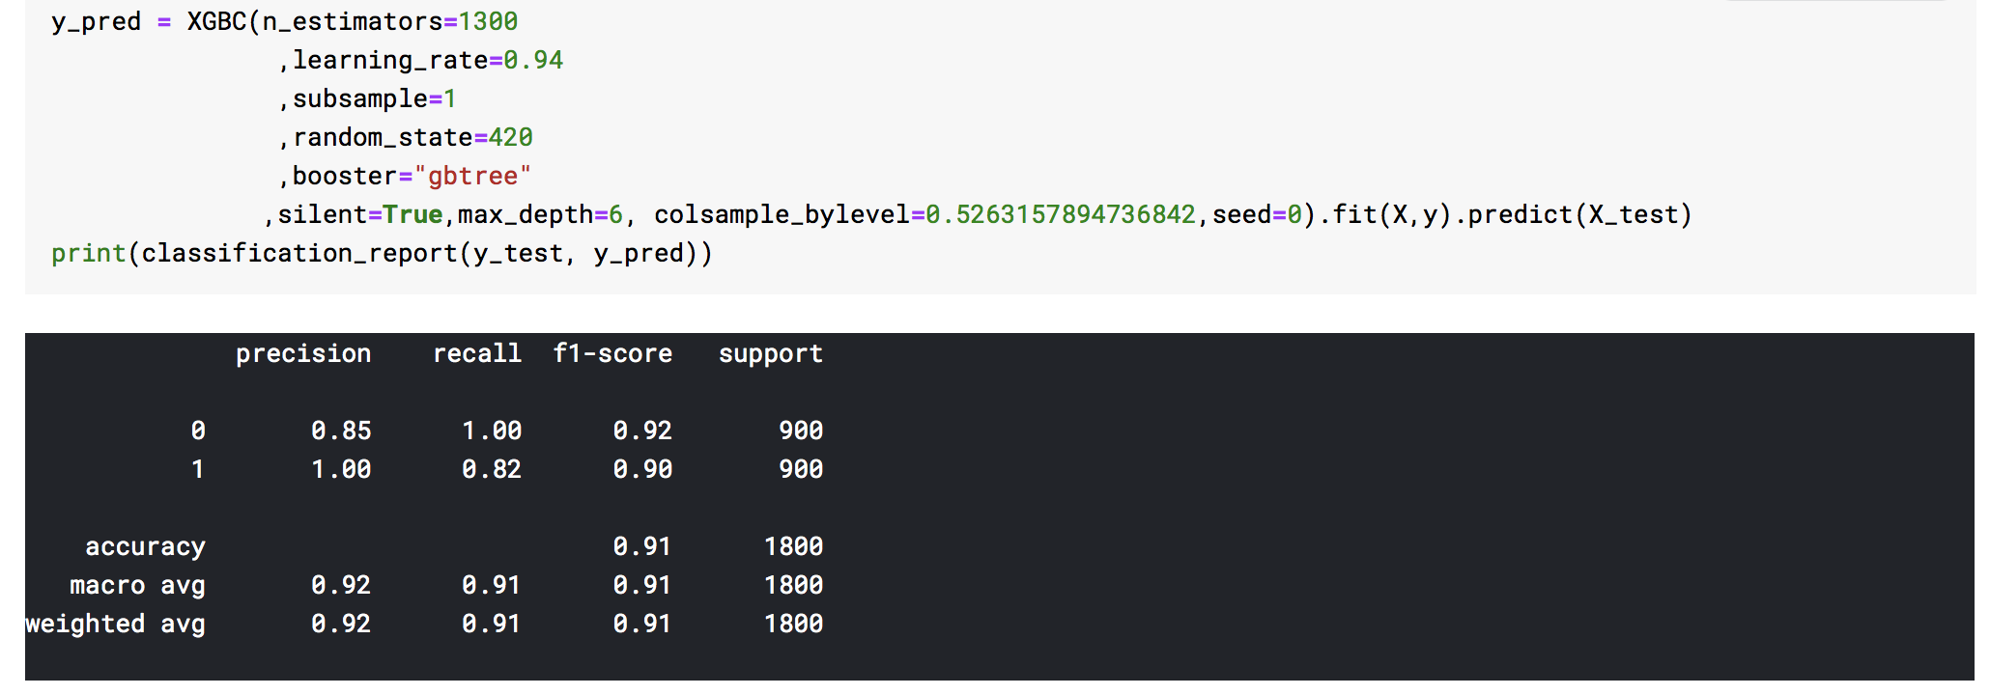
测试集效果

Slide 47
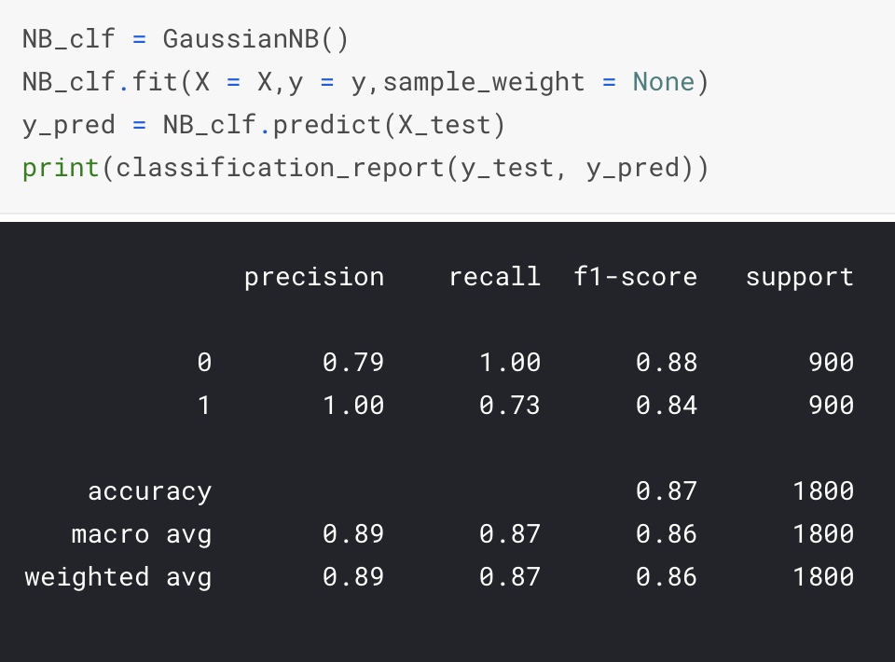
贝叶斯召回率不高

Slide 48
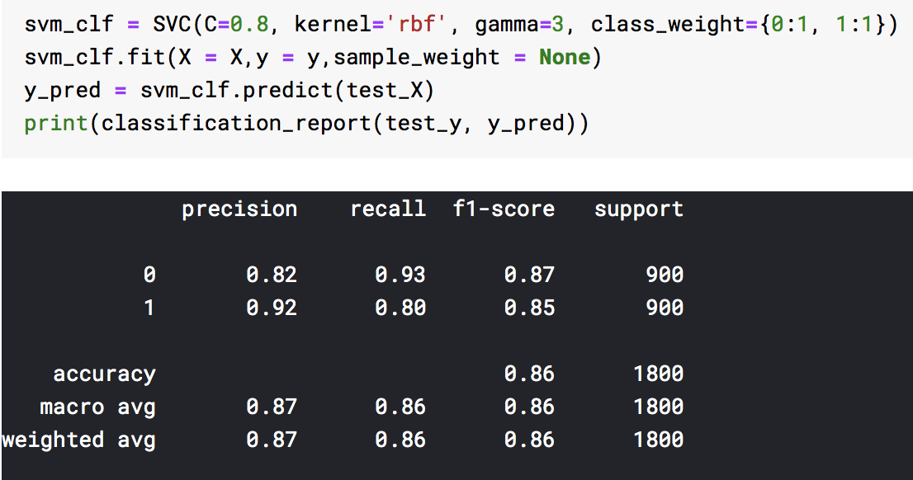
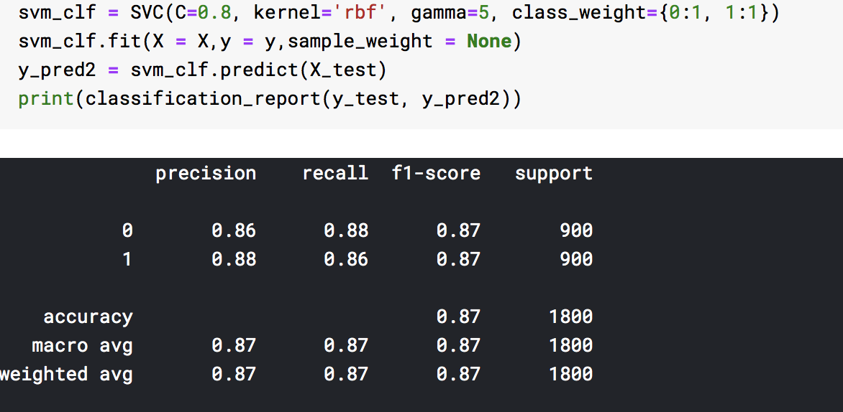
svm调参过程召回率升高，准确率会下降
Notes:
SVC参数解释
（1）C: 目标函数的惩罚系数C，用来平衡分类间隔margin和错分样本的，default C = 1.0；
（2）kernel：参数选择有RBF, Linear, Poly, Sigmoid, 默认的是"RBF";
（3）degree：if you choose 'Poly' in param 2, this is effective, degree决定了多项式的最高次幂；
（4）gamma：核函数的系数('Poly', 'RBF' and 'Sigmoid'), 默认是gamma = 1 / n_features;
（5）coef0：核函数中的独立项，'RBF' and 'Poly'有效；
（6）probablity: 可能性估计是否使用(true or false)；是否启用概率估计。 这必须在调用fit()之前启用，并且会fit()方法速度变慢
（7）shrinking：是否进行启发式；
（8）tol（default = 1e - 3）: svm停止训练的误差精度;
（9）cache_size: 制定训练所需要的内存（以MB为单位）；默认为200MB。
（10）class_weight: 给每个类别分别设置不同的惩罚参数C，如果没有给，则会给所有类别都给C=1，即前面参数指出的参数C.如果给定参数‘balanced’，则使用y的值自动调整与输入数据中的类频率成反比的权重。缺省的话自适应；
（11）verbose: 是否启用详细输出。 此设置利用libsvm中的每个进程运行时设置，如果启用，可能无法在多线程上下文中正常工作。一般情况都设为False，不用管它。
（12）max_iter: 最大迭代次数，default = 1， if max_iter = -1, no limited;
（13）decision_function_shape ： ‘ovo’ 一对一, ‘ovr’ 多对多 or None 无, default=None
（14）random_state ：用于概率估计的数据重排时的伪随机数生成器的种子。
ps：7,8,9一般不考虑。
主要调节的参数有：C、kernel、degree、gamma、coef0。
★fit()方法：用于训练SVM，具体参数已经在定义SVC对象的时候给出了，这时候只需要给出数据集X和X对应的标签y即可。
★predict()方法：基于以上的训练，对预测样本T进行类别预测，因此只需要接收一个测试集T，该函数返回一个数组表示个测试样本的类别。

Slide 49
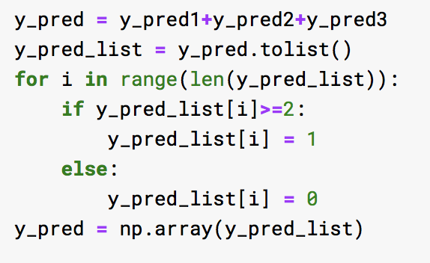

考虑过尝试bagging投票来融合模型
Notes:
Svm如果召回率高了，准确度降低

Slide 50
总结：
1.XGBoost比其他的算法效果好些
2.有些时候不同算法，召回率、准确率不太一样时，可以尝试进行融合，也许能提高一些预测效果
3.过去用过只选2017年作为训练和测试样本，进行随机筛选百分之二十作为测试集，效果比目前要好

